Slide 1
第六章 云计算创新实践
2022年春

Slide 2

11.1 工业云与智能制造
11.2 农业云与智慧农业
11.3 政务云与电子政务
11.4 金融云与智慧银行
11.5 商贸云与新零售
11.6 城市大脑与新型智慧城市
11.7 健康云：云医院与云制药
11.8 教育云与智慧教育
11.9 物流云与应急服务
11.10 抗疫云服务
目录
CONTENTS
Notes:
（3.2节）
（3.3节）
（3.4节）

Slide 3

11.1
工业云与智能制造
11.1.1 应用背景
11.1.2 制造云和云制造的概念和内涵
11.1.3 工业云平台
11.1.4 平台典型案例

Slide 4
11.1 工业云与智能制造
坚持“创新驱动、质量为先、绿色发展、结构优化、人才为本”的基本方针，坚持“市场主导、政府引导，立足当前、着眼长远，整体推进、重点突破，自主发展、开放合作”的基本原则，通过“三步走”实现制造强国的战略目标：第一步，到2025年迈入制造强国行列；第二步，到2035年中国制造业整体达到世界制造强国阵营中等水平；第三步，到新中国成立一百年时，综合实力进入世界制造强国前列。
——《中国制造2025》
Notes:
新技术革命和新产业变革正在全球进行,特别是飞速发展中的新互联网技术(物联网、车联网、移动互联网、卫星网、天地一体化网、未来互联网等)、新信息通信技术(云计算、大数据、5G、高性能计算、建模/仿真/数字孪生、量子计算等技术)、新人工智能技术(基于大数据智能、群体智能、人机混合智能、跨媒体推理、自主智能等技术) 与各应用领域专业技术的深度融合正引发国民经济、国计民生和国家安全等领域新模式、新手段和新生态系统的重大变革。制造业是立国之本、兴国之器、强国之基。它同样面临全球新技术革命和产业变革的挑战:特别是通过制造技术、新一代智能科学技术、新信息通信技术、产品有关专业技术的深度融合正引发制造模式、制造手段和生态系统发生着重大变革。

Slide 5


11.1.1 应用背景
2015
2014
2013
2012
文字内容
新工业法国
中国制造2025
文字内容
英国未来制造业预测
文字内容
日本机器人新战略
文字内容
德国工4.0
文字内容
美国先进制造业国家战略
文字内容
美国GE工业互联网

Slide 6

11.1.2 制造云和云制造的概念和内涵
制造云是一种基于云制造内涵简历的智能制造系统，它是一种工业云。云制造1.0概念于2009年由作者团队提出，并经发展为至今的云制造2.0。
云制造2.0是一种基于泛在网络，借助新兴制造技术、新兴信息技术、智能科学技术及制造应用领域技术等4类技术深度融合的数字化、网络化、智能化技术工具，构成以用户为中心的制造资源、产品与能力的服务云（网），使用户通过智能终端及制造云服务平台便能随时随地按需获取制造资源、产品与能力服务, 对制造全系统、全生命周期活动（产业链）中的人、机、物、环境、信息进行自主智能地感知、互联、协同、学习、分析、认知、决策、控制与执行，促使制造全系统及全生命周期活动中的人/组织、技术/设备、管理、数据、材料、资金（六要素）及人流、技术流、管理流、数据流、物流、资金流（六流）集成优化；形成一种用户为中心的互联化（协同化）、服务化、个性化（定制化）、柔性化、社会化、智能化的制造新模式；及”泛在互联、数据驱动、共享服务、跨界融合、自主智慧、万众创新”的新业态；进而高效、优质、节省、绿色、柔性地制造产品和服务用户，提高企业（或集团）的市场竞争能力的新型制造模式。

Slide 7


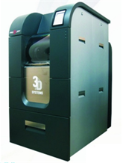
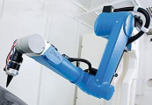
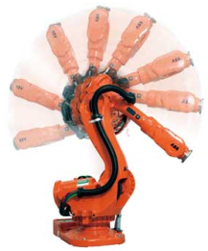



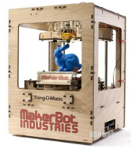

11.1.2 制造云和云制造的概念和内涵
业态：一种“泛在互联、数据驱动、共享服务、跨界融合、自主智慧、万众创新”的新业态。
、·
特征：对制造全系统、全生命周期活动（产业链）中的人、机、物、环境、信息进行自主智能地感知、互联、协同、学习、分析、认知、决策、控制与执行。
技术手段：基于泛在网络，借助新兴的制造科学技术、信息通信科学技术、智能科学技术及制造应用领域专业技术等4 类技术深度融合的数字化、网络化、智能化技术工具，构成以用户为中心的制造资源、产品与能力的服务云（网），用户通过智能终端及云制造服务平台便能随时随地地按需获取制造资源、产品与能力服务。
智能制造云
实施内容与途径：促使制造全系统及全生命周期活动中的人/组织、技术/设备、管理、数据、材料、资金（六要素）及人流、技术流、管理流、数据流、物流、资金流（六流）集成优化。
模式：一种基于泛在网络，以用户为中心，人、机、物、环境、信息融合，互联化（协同化）、服务化、个性化（定制化）、柔性化、社会化、智能化的智能制造新模式。
目标：高效、优质、节能、绿色、柔性地制造产品和服务用户，提高企业（或集团）的市场竞争能力。
用户
智能金融服务
知识、数据服务
3D打印设备
智能产品
智能设计、创意
智能机器人
智能云制造能力服务

Slide 8
云制造和云计算的关系
云制造是云计算提供的IaaS（基础设施即服务）、PaaS（平台即服务）、SaaS（软件即服务）在制造领域的落地和拓展，丰富、拓展了云计算的资源共享内容、服务模式和支撑技术。

Slide 9
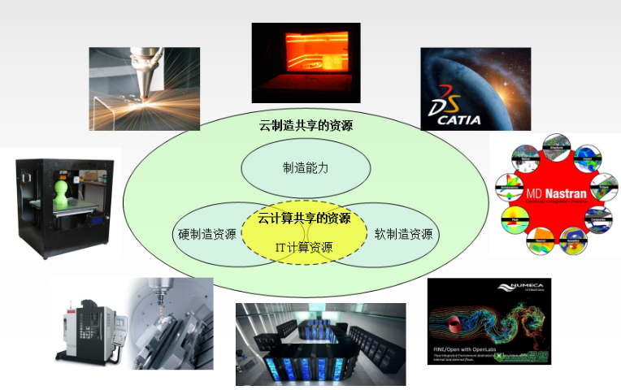
云制造和云计算的关系
（1）在资源共享的内容方面的拓展
云计算共享的资源类型主要为IT计算资源（如存储、计算器、软件、数据等），云制造共享的资源类型除IT计算资源外，还包括：
1.软制造资源：制造过程中的各种模型、（大）数据、软件、信息、知识等；
2.硬制造资源：（大）制造硬设备如机床/机器人/加工中心/计算设备/仿真试验设备等；
3.制造能力：制造过程中有关的论证、
设计、生产、仿真、实验、管理、
（产品）运营、（产品）维修、集成
等专业能力（包括人力/知识、组织、
业绩、信誉、资源、流程和产品等）。
云制造与云计算在资源共享内容方面的比较

Slide 10
云制造和云计算的关系
（2）在服务的内容与模式方面的拓展
在服务内容方面，云计算提供了三类服务：基础设施即服务（IaaS）、平台即服务（PaaS）、软件即服务（SaaS）。云制造对此进行了拓展，使之与制造全生命周期各环节服务相互交叉。在设计、生产加工、实验、仿真、经营管理等各个服务环节中。
在服务模式方面，云计算主要提供了提供用户按需提交作业与操作计算资源的计算服务模式。而云制造提供了“以用户（制造企业用户，产品用户）为中心”的
按需动态架构：按照用户需求，随时随地提供制造服务；
互操作：支持制造资源间与制造能力之间的互操作；
协同：面向制造多用户协同、大规模复杂制造任务执行的协同；
网络化异构柔性横向、纵向集成与全局优化：支持网上分布异构的制造资源/能力的横向、纵向柔性集成与全局优化；
超强、快速、灵活的创新能力：可快速、灵活组成各类服务（无限）以响应需求；
全生命周期制造：服务于制造全生命周期，融合智能科学技术、信息技术与制造技术实现跨阶段的全程制造。

Slide 11
云制造和云计算的关系
（3）在支撑技术方面的拓展
云计算技术为云制造系统提供信息、资源与能力的存取/共享/协同及智能计算使能技术；
物联网(Internet of Things，IoT)/信息物理系统（CPS，Cyber Physical SystemS）技术为云制造信息系统提供“人—机—物—环境”融合一体使能技术；
服务计算技术为云制造系统提供制造资源/能力的服务化使能技术；
建模仿真技术为云制造系统提供高效智能研制与运行使能技术；
自动控制技术为云制造系统提供自动监控、运行、评估、服务使能技术；
高效能计算技术为云制造系统提供求解复杂制造问题和开展大规模协同制造使能技术；
大数据技术为云制造系统提供全生命周期活动的精准化、高效化、智能化使能技术；
电子商务技术为云制造系统提供全生命周期中的商务活动使能技术；
安全技术为云制造系统提供系统安全使能技术；
网络通信技术为云制造系统提供随时随地按需获取信息传输使能技术；
智能科学技术为云制造系统提供人/机/物/信息的智能识别、融合、运算、监控和处理使能技术；
新信息化（大）制造技术为云制造系统提供云制造的重要基础技术。

Slide 12
云制造和云计算的关系
（4)工业互联网
2012年底,通用电气(GE)发布《工业互联网:突破智慧与机器的界限》白皮书,首次提出工业互联网的概念。工业互联网[5]倡导将传感器、智能设备/系统、智能网络和智能决策/分析与传统的工业机器、机组深度融合,结合软件和大数据分析,重构全球制造工业,优化工业系统运行效率,极大地提升生产力,让世界更快速、更安全、更清洁且更经济。利用智能设备产生的海量数据支持系统优化和辅助智能决策是工业互联网的一个重要功能。

Slide 13
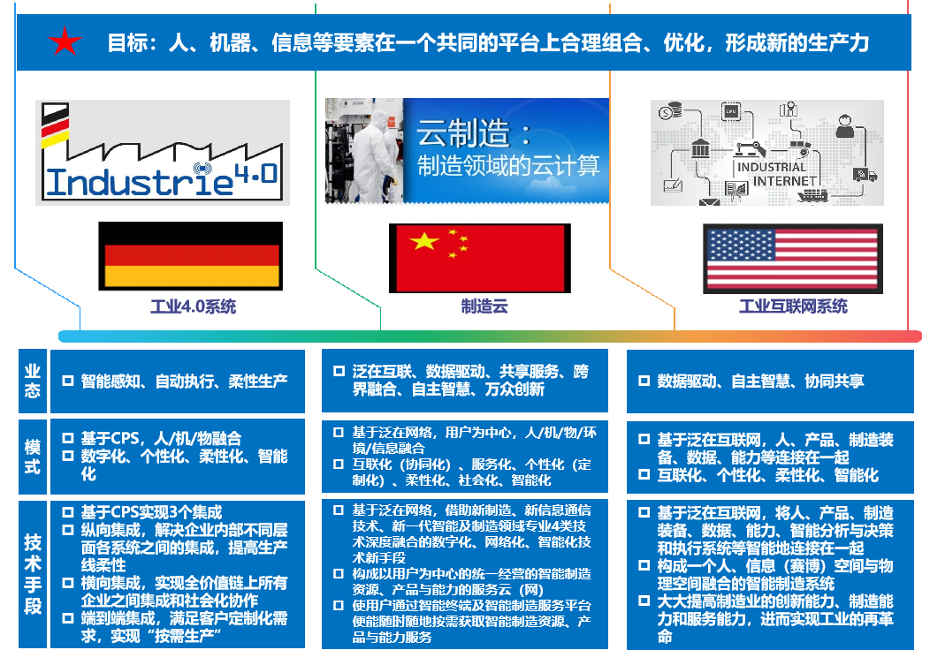
云制造和云计算的关系
5)制造云、工业4.0和工业互联网的区别和联系

Slide 14
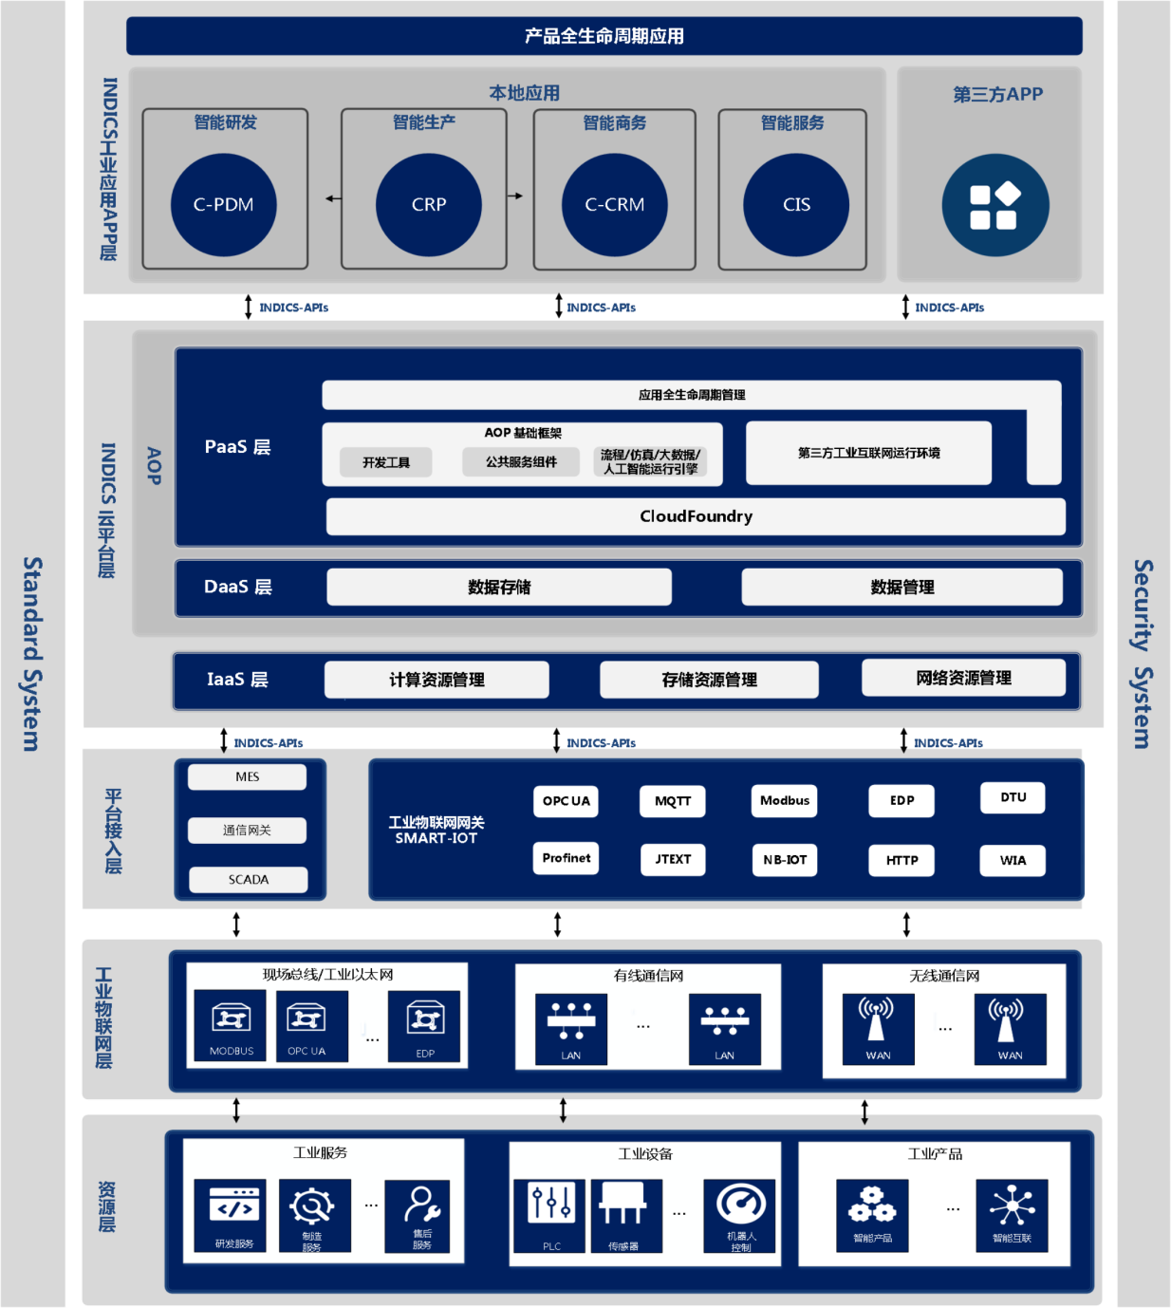
11.1.3 工业云平台
1.中国航天云网INDICS平台
中国航天科工集团是中国战略性、高科技、国家级创新型企业，2015年6月，航天科工成立航天云网公司，2017年6月，航天云网打造的中国云制造服务平台INDICS面向全球正式发布。INDICS平台基础架构及功能模块采用五层结构，分别是工业应用APP层、云平台层、平台接入层、工业物联网层和资源层。

Slide 15
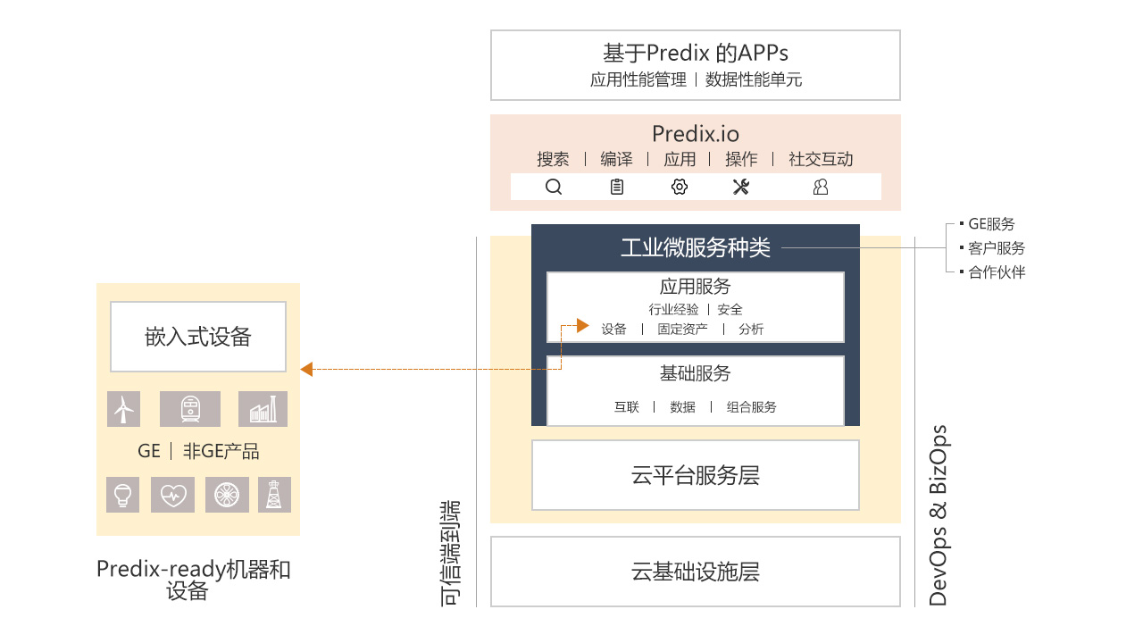
11.1.3 工业云平台
2.美国GE Predix平台
美国通用电气公司（General Electric Company，简称GE），是世界上最大的提供技术和服务业务的跨国公司。GE建立Predix平台，旨在建立一个真正的全球化工业平台，通过与大规模的设备、传感器、控制系统的连接，并对数以万计的信息进行捕获、存储与分析，为用户做出精准的预测与精确决定

Slide 16
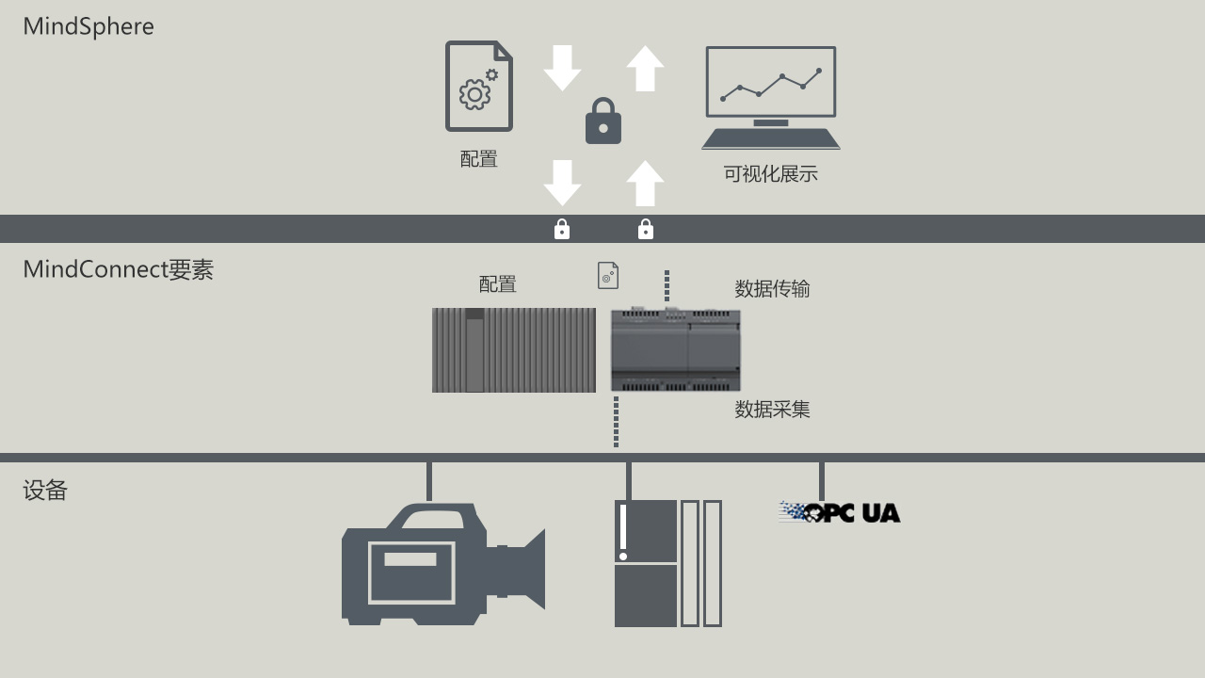
11.1.3 工业云平台
3.德国西门子MindSphere平台
西门子公司是全球领先的技术企业，创立于1847 年，业务遍及全球200 多个国家，其在电气化、自动化及数字化领域都有较高的成就。为了在数字化领域挖掘新的商业机会， 西门子面向市场推出MindSphere ，整合了远程维护、数据传输分析及网络安全等一系列现有技术和新技术，提升对燃气轮机、风力发电机、列车、楼宇和医疗成像系统的监控能力

Slide 17
11.1.4 平台典型案例
案例一. INDICS平台应用案例：某电器股份有限公司高端电器连接件装配智能工厂
（1）应用需求
某电器股份有限公司是我国集科研、研发和批生产于一体的电子元器件骨干企业之一，2016年位列中国电子元件百强第二十名。该公司研制、生产的电连接器立足于高端领域，产品具有技术含量高、品种规格齐全、结构紧凑，体积小，重量轻，接触件密度高，可靠性、抗振动冲击、耐湿、耐热、耐腐蚀及抗干扰指标高等特点，主要应用于航空、航天、兵器、机车等领域使用。该公司连接器生产模式具有多品种、小批量、定制化的特点。该企业为集团化企业，组织架构为总部-事业部模式，在产品研制生产管理过程中主要存在以下问题：
企业根据连接器产品特点采取多品种小批量的个性化定制生产模式,产品研制周期长,极大地影响订单交付周期,跨地区部门、跨客户,与供应商的协同研发缺乏手段,效率低下
连接器产品品种多、批量小,且对质量和可靠性要求高,传统产线难以快速响应市场需求
全球化运营,异地用户数量多,外协外购配套关系复杂,协作效率低,运营成本高。

Slide 18
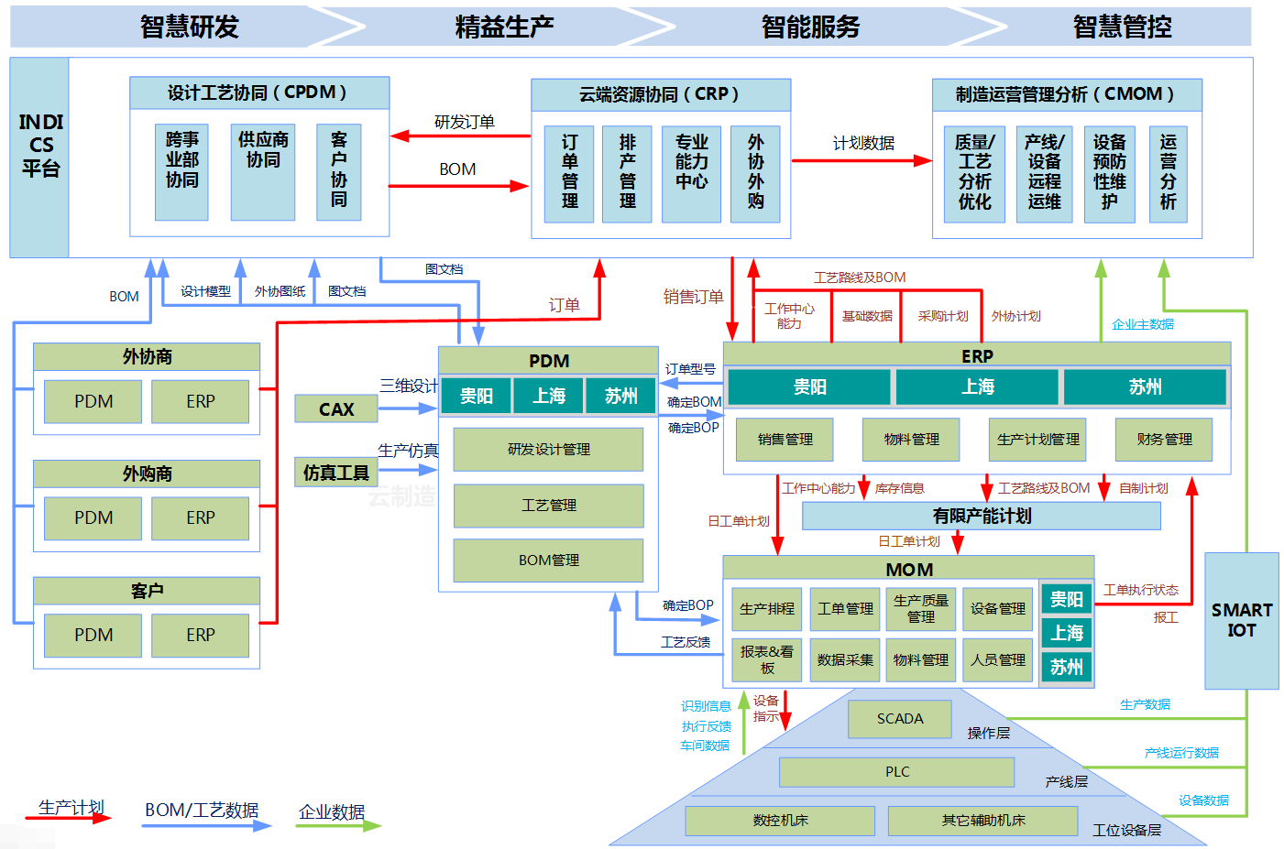
11.1.4 平台典型案例
案例一. INDICS平台应用案例：某电器股份有限公司高端电器连接件装配智能工厂
（2）解决方案
基于INDICS平台，实现INDICS与PLM、ERP、MES、PLC异构系统集成，构建用户、异地事业部及外协外购等精密电连接器的智能制造样板间。

Slide 19
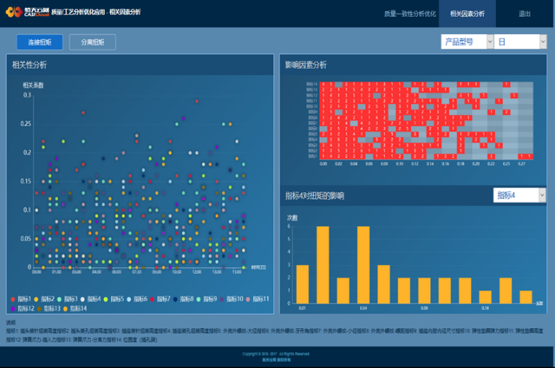
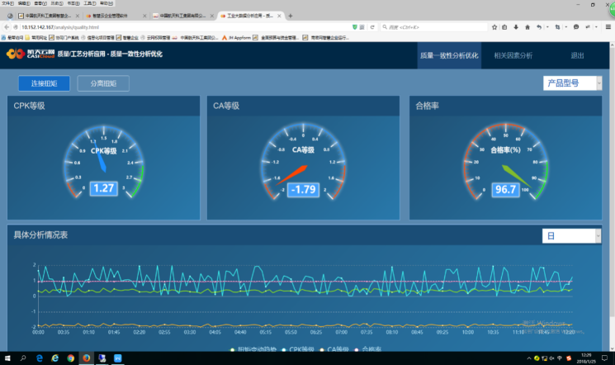
11.1.4 平台典型案例
案例一. INDICS平台应用案例：某电器股份有限公司高端电器连接件装配智能工厂
（3）应用效果
实现了产品质量实时控制及设备状况的监测预警、在线诊断、远程运维
通过开展基于INDICS平台的云端应用，形成符合高端电器连接件“多品种、小批量、按单生产”特点的网络化协同制造模式
满足产品的个性化定制和柔性生产需求，满足产品设计、工艺、制造、检测、物流等全生命周期的智能化需求
使企业产能达到50万件/年
自动化率达到60% 以上
生产效率提升50%以上
产品研制周期缩短33%
产品不良品率降低56%
运营成本降低21%

Slide 20
11.1.4 平台典型案例
案例二. INDICS平台应用案例：航天某院面向航天复杂产品的全生命周期管理优化
（1）应用需求
航天某院是航天防务装备研制生产总体单位，下设总体设计部、分系统研究所及专业总装厂等10余家单位。航天装备是复杂的系统工程,其品研制往往具有涉及的专业学科技术广、配套的研制单位多、知识含量高、新技术多学科交叉突出等特点，对产业链上资源的高效配置，整合共享和交易协作，尤其跨单位协同研制与质量要求高，现有技术手段和传统研制模式难以应对，在研制某型号产品时主要存在以下问题：
航天装备是复杂的系统工程，需实现总体设计部与专业部、厂所，研发设计协同，资源能力共享
全生命周期协同效率低、信息一致性差，各类跨单位的业务协作缺乏跨单位业务平台支持
产品研制周期长、技术要求高，需要开展多学科虚拟样机研制与生产。

Slide 21
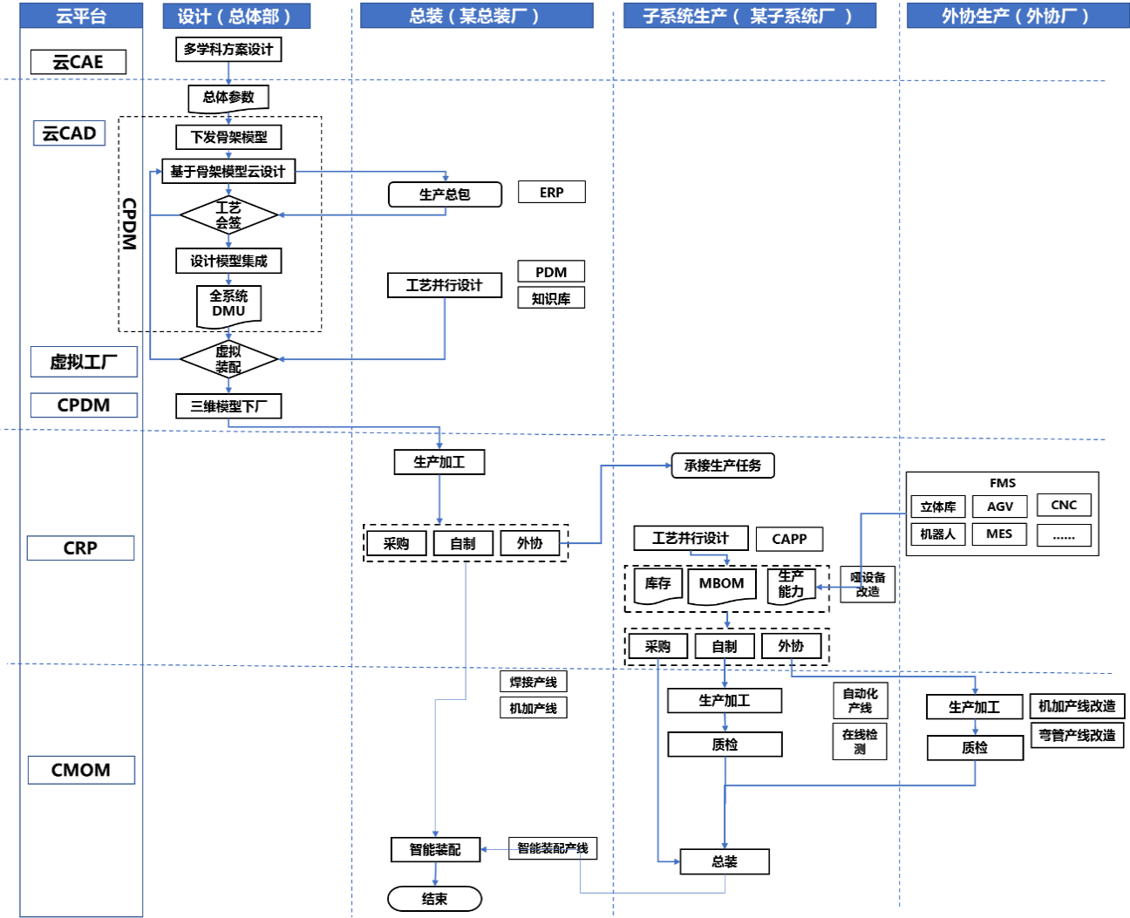
11.1.4 平台典型案例
案例二. INDICS平台应用案例：航天某院面向航天复杂产品的全生命周期管理优化
（2）解决方案
基于INDICS平台建设了面向航天复杂产品研制的全生命周期管理云平台，基于云平台的该型号产品研制过程
1）项目管理
2）制造资源/能力精准协同
3）跨企业多学科方案设计
4）跨企业协同设计
5）跨企业柔性排产
6）智能生产
7）智能装配

Slide 22
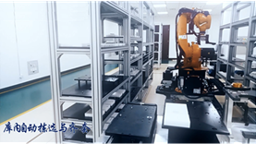
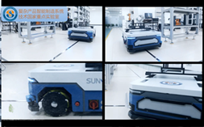
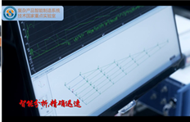
11.1.4 平台典型案例
案例二. INDICS平台应用案例：航天某院面向航天复杂产品的全生命周期管理优化
（3）应用效果
1）在制造资源/能力协同方面，大大提升了项目订单的办理效率，使整个项目从发布到执行的周期缩短了40%以上。
2）在设计生产协同方面，云端软件资源、高性能计算资源共享，利用率50%以上，多学科协同、跨阶段并行研制，提升研制效率30%以上。
3）在生产协同方面，通过云平台的在线设备管理、柔性调度和生产计划管理，实现了生产过程管理的透明化，生产效率提升33%，产品的一次加工合格率提升32%。
4）在车间执行管控方面，实现了设备状态、车间现场生产进度的实时监控，打造了小批量，多品种定制生产的制造模式，设备运行效率提高了10%，降低设备能耗5%以上。

Slide 23
11.1.4 平台典型案例
案例三. INDICS平台应用案例：首钢基于深度学习的质量控制
（1）应用需求
生产设备和工艺技术的局限，钢铁产品质量和生产能力有时不能满足需求
钢铁产品的生产过程不能实时有效监控其表面质量
新类别的出现对传统分类模型的识别精度带来一定的影响
大部分的国内外品牌“表检仪”系统采用类似“专家系统”的方式来对图像进行处理无法摆脱“特征提取”工程环节
特征提取需要进行人工经验的选择挑选出最适合的特征集
原有模型迭代升级难
整套方案的可扩展性差
技术方案紧耦合不易拆分，导致成本直线上升

Slide 24
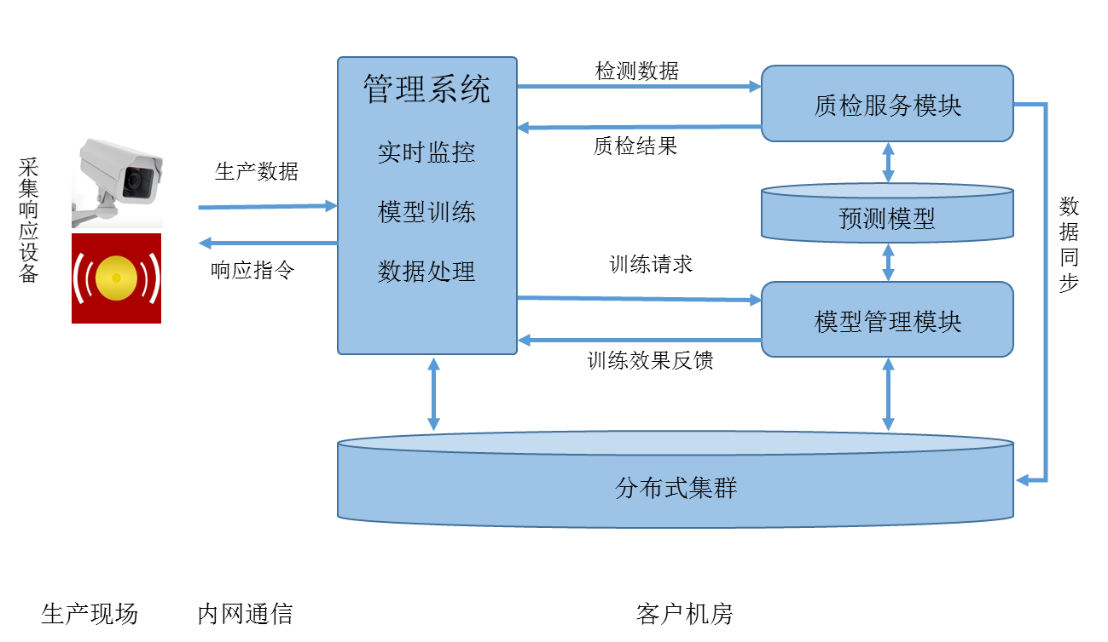
11.1.4 平台典型案例
案例三. INDICS平台应用案例：首钢基于深度学习的质量控制
（2）解决方案
“首钢深度学习平台”是基于百度的深度学习软硬一体化平台打造，专为北京首钢自动化信息技术有限公司研发，应用深度学习技术打造的私有化平台产品。产品面向企业应用深度学习技术的整个生命周期，提供数据存储、模型训练、模型预测、运维管理及技术培训等场景的全面解决方案，支撑首钢各类计算机视觉场景，如钢材缺陷检测等，盘活数据资产，建立独立自主的智能化模型，成为首钢业务智能化的“大脑”。
对钢厂生产的产品外观，通过深度学习和历史图片数据建立缺陷预测模型，基于工业相机拍摄的生产图片数据实现缺陷识别和缺陷定位。通过深度学习构建全新的缺陷识别模型，将生产线上的分类准确率进行全面优化提升

Slide 25
11.1.4 平台典型案例
案例三. INDICS平台应用案例：首钢基于深度学习的质量控制
（3）应用效果
通过该平台结合首钢自身应用场景优化并开发自己的模型以便能够及时调整满足业务侧需求。结合GPU、CPU等多种计算硬件为各类AI系统的研发提供基础设施层面的保障，具备分布式、高性能、可扩展的能力，大幅降低AI系统和新技术的研发周期及运维成本。
基于首钢内部历史数据的不同理解所做的不同筛选及标注策略会对模型训练的效果及最后的预测结果产生最佳影响。
通过本次项目尽早的建立起专业人才团队，在前沿算法的突破创新以及算法在不同使用环境中的优化升级等方面上，能够积累经验，应对难题。
百度深度学习平台为用户预设一套分布式文件系统，用于存储深度学习所需要的海量数据。在百度深度学习平台上可以直接访问这些数据，研发深度学习应用。
通过部署人工智能技术来消除生产线缺陷，提高良品率，最终使得首钢可以减少废品、降低资金成本，并通过降低产品召回率来提高终端用户满意度。
在项目前期测试阶段，基于钢厂提供的10000张图片，使用深度学习平台对钢板缺陷进行分类，预测结果为：正常9714张，红色铁皮281张，褶皱3张，孔洞2张。检测结果：正常9712张，红色铁皮283张，褶皱3张，孔洞2张。以人工结果为基准，钢板缺陷分类模型的准确率达到99.98%，与人工专业检测结果十分接近。

Slide 26
11.1.4 平台典型案例
案例四. INDICS平台应用案例：Predix平台应用案例
1）亚洲航空（AirAsia）成功部署了GE 的飞行效率服务（FES，Flight Efficency Services），并作为GE 工业互联网应用的成功案例之一， FES 能帮亚航优化交通流量管理、飞行序列管理以及飞行路径设计，2014 年FES 系统帮亚航节省1000 万美元的燃油费用，到2017年已节省的燃油开支约3000万美元。
2）作为欧洲能源巨头的德国意昂集团也部署了GE 的工业互联网软件平台——Wind PowerUp，将其283台风力发电机的输出功率提升了4%，每年多生产40kMW·h电力，足够为4000户美国家庭供电一年。
3）布鲁斯电力公司通过8个（每个能够生产多达800MW·h电力）核反应堆为加拿大安大略省提供约30％的基础电力，但面临发电效率低下、核电设备维护难度等问题，公司对设备的定期维护也缺乏统一管理，容易造成延误。通过Predix平台的APM功能，GE公司为布鲁斯电力公司提供了核电设备实时监控和故障反馈服务，设备运行数据实现可视化管理，满足高等级的核电安全标准，平台参考设备生命周期模型分析参数后确定最佳安全维护周期，并对危险系数较高的设备提供实时预警服务。凭借Predix平台，布鲁斯电力公司的单个核电设备连续运行500天即可为当地提供全年15%的电力，效率大幅上升，平均发电价格降低了30%，设备稳定性明显上升。

Slide 27
11.1.4 平台典型案例
案例五.INDICS平台应用案例： MindSphere平台应用案例
1）西门子的医疗保健分支公司Siemens Healthineers 在全球范围内提供医疗成像和诊断工具。Mindsphere通过机器技术诊断和远端监测生活辅助生理数据监测等方面解决各种医疗问题，据调研机构预测，到2018年全球智能医疗服务支出将达到300亿美元，2016~2018年全球智能医疗服务支出复合成长率将达到60%。
2）在铁路方面，MindSphere 运用大数据为铁路运行提供了安全运行监控和预防性维护等服务，通过自身在数字领域的强大优势，方便发现与分析铁路存在的安全问题，做出相应的指令判断，有效避免了各类隐患发生。
3）格林科技利用西门子S7采集机床产品中的6组数据，每30秒采集一次并上传至MindSphere平台，实现了失效报警等功能。
4）IOT解决方案供应商Bluvision在可口可乐荷兰Dongen工厂中的150个小型电机上安装了传感器，并将数据上传至MindSphere平台，基于对电机震动情况的数据分析实现故障预警。

Slide 28
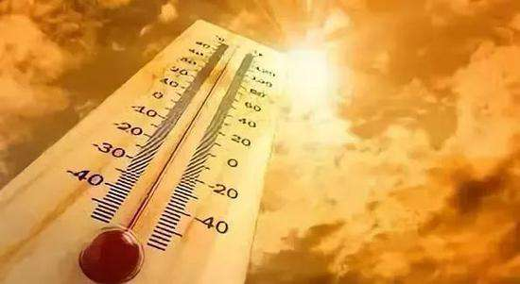


11.2 农业云与智慧农业
全球饥饿人数正在增加，从2015年的7.77亿增加到2016年的8.15亿；45亿人无法获得正规的卫生服务，21亿人无法获得安全饮用水；城镇化、农业发展、人口激增给自然资源造成巨大压力；土地退化威胁着安全与发展；全球变暖以及与气候变化相关事件在增加；在过去10年里，冲突数量有所增加，使数以百万计的人流离失所，并导致18个国家粮食供应出现问题，其中7400万人急需援助。
——联合国可持续发展高级别政治论坛，2018
Notes:
1993年，南非摄影记者凯文•卡特用镜头记录下了苏丹大饥荒时的“经典影像”——《饥饿的苏丹》。照片中，一名苏丹女童即将饿毙跪倒在地，而兀鹰正在女孩后方不远处，虎视眈眈等候猎食女孩。
这张照片发表后激起强烈反响，一方面引起了国际舆论对苏丹饥荒和苏丹内乱的关注，另一方面，不少人谴责卡特残忍，没有放下相机去救小女孩。
《饥饿的苏丹》获得了1994年的普利策新闻奖，但由于被抨击“踩在小女孩的尸体上得奖”，凯文•卡特在普利策颁奖仪式结束后自杀身亡。

Slide 29

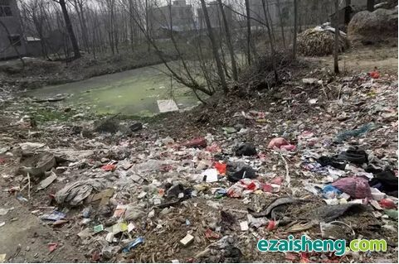

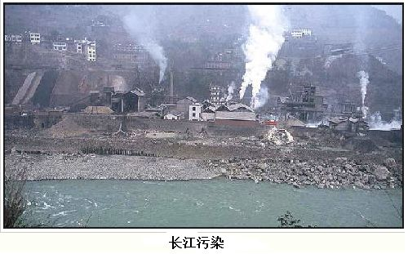
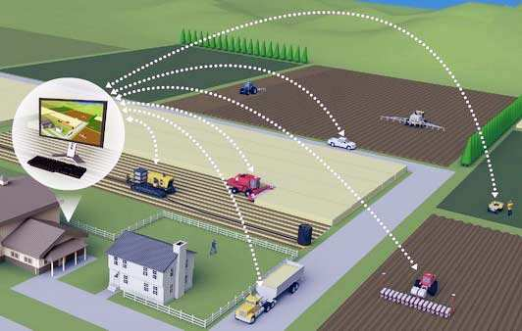
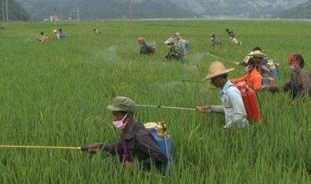
三农问题：农业、农村、农民

Slide 30


11.2.1应用背景
以云计算技术为服务承载，以物联网、大数据、人工智能、移动互联等技术为服务组件，通过农业云服务全面提升农业生产、经营、管理水平，实现农业现代化转型和跨越式发展已成为世界各国的重要议题和战略高地

Slide 31
美国：采取政府投资与市场运营相结合的建设模式，从云计算、移动互联网、大数据等技术应用、信息网络建设和信息资源开发利用等方面全方位推进
英国：由英国环境、食品和农村事务部牵头建设，侧重基于云计算、大数据等信息技术实现精准种养作业和农产品供需对接
法国：通过政府主导，企业和农业合作组织共同参与的“三位一体”建设机制建设农业云，综合运用云计算、物联网、大数据等信息技术促进农业废弃物资源量利用、土地修复，提高农业资源利用率、农业生产效率和农民收益
德国：“数字农业”基本理念与“工业4.0”一脉相承，通过云计算和大数据的应用，实现田间环境监测、数据云端汇聚、大数据处理分析、农机智能作业等精细化服务，帮助农民优化生产，实现增产增收
日本：“21世纪农林水产领域信息化战略”提出要建立发达的通信网络，向农村提供农业技术指导、成果速递、供求对接、价格指导等实用云服务

Slide 32
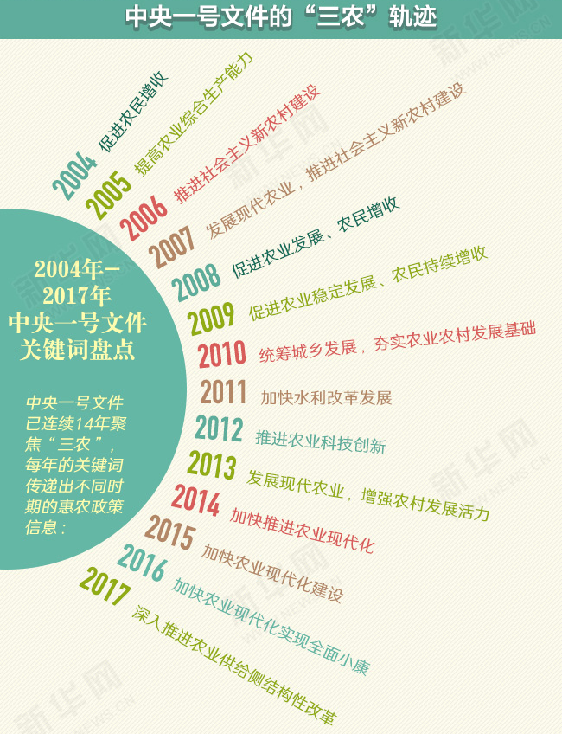
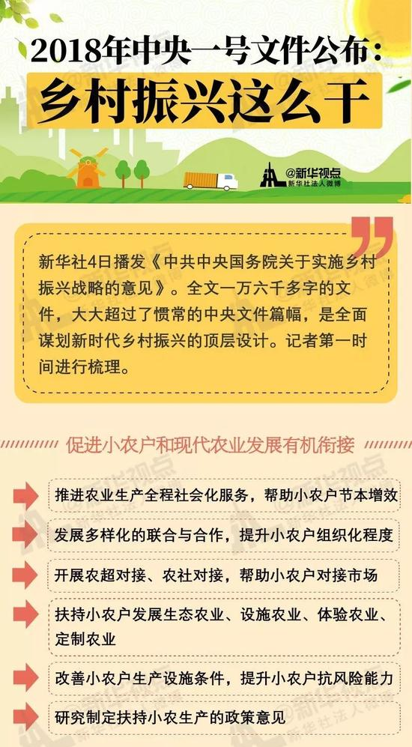
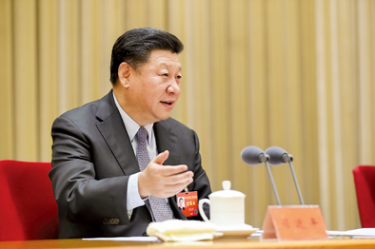

“中央一号文件”
Notes:
“中央一号文件”原指中共中央每年发布的第一份文件，1949年10月1日，中华人民共和国中央人民政府开始发布《第一号文件》。之后，中共中央每年都要以中发一号印发一份在国家全年工作中具有纲领性和指导性地位的文件。
农业农村农民问题是关系国计民生的根本性问题。我国是个农业大国，农民在全国人口总数中仍占有绝大比例，目前农民的平均生活水平在全国处于最低阶层，没有农业农村的现代化，就没有国家的现代化。因此“三农”问题是目前我国亟需解决的问题。1982年至1986年，中共中央连续五年发布了以农业、农村、农民为主题的中央一号文件，对农村改革和农业发展作出了具体部署。
2004年至2017年又连续十四年发布以“三农”（农业、农村、农民）为主题的中央一号文件，强调了“三农”问题在中国的社会主义现代化时期“重中之重”的地位。
2013年中央一号文件提出，鼓励和支持承包土地向专业大户、家庭农场、农民合作社流转。其中，“家庭农场”的概念是首次在中央一号文件中出现。
2014年中央一号文件确定，进一步解放思想，稳中求进，改革创新，坚决破除体制机制弊端，坚持农业基础地位不动摇，加快推进农业现代化。
2015年中央一号文件确定加大改革创新力度加快农业现代化建设。
2016年中央一号文件强调要用发展新理念破解“三农”新难题，提出要推进农业供给侧结构性改革。
2017年中央一号文件公布，提出深入推进农业供给侧结构性改革。
2018年1月2日，中共中央国务院以一号文件印发了《关于实施乡村振兴战略的意见》。这是改革开放以来第20个、新世纪以来第15个指导“三农”工作的中央一号文件。

Slide 33

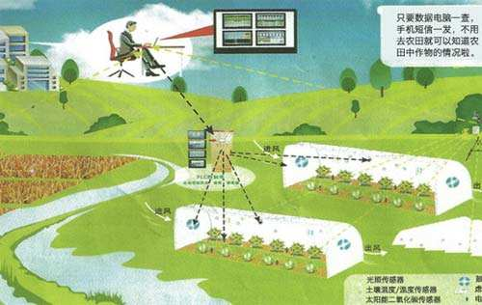
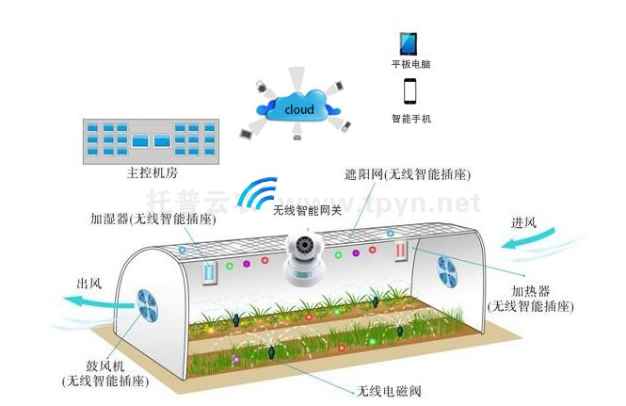
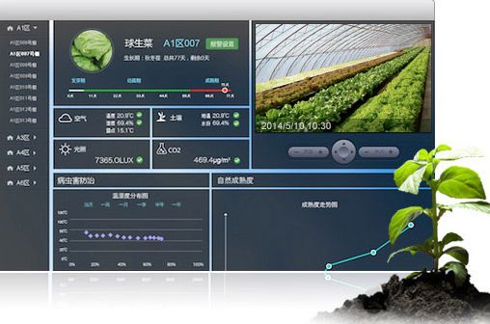
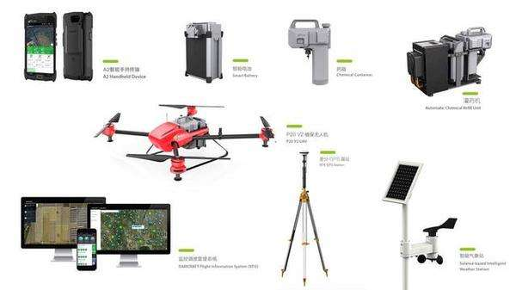
农业云平台与农业云服务
与其他行业相比，农业云平台具有更复杂的应用场景、更广泛的大数据需求、更大规模的在线人数、更长的产业环节以及更加细分的用户需求，需要云计算、物联网、大数据、图像识别、语音识别、自动问答、软件定义等技术的深度融合和集成化应用
目前农业领域云服务存在三大迫切需要解决的问题：
（1）传统农业应用系统对用户个性化需求的响应不够，缺乏智能识别匹配
（2）用户终端、网络、IT技能水平参差不齐，需要便捷灵活的服务手段
（3）百万级大规模用户高频次访问对系统负载要求严苛，需要科学的资源调度和自主响应

Slide 34
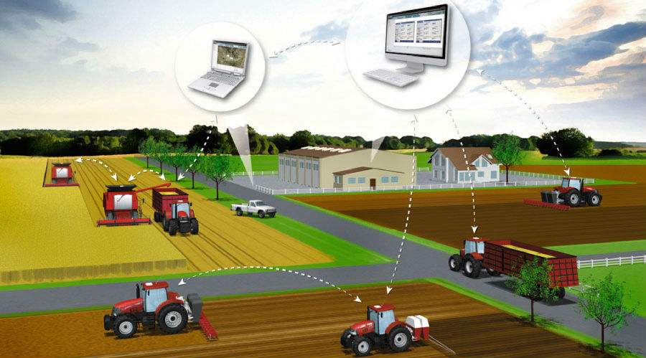
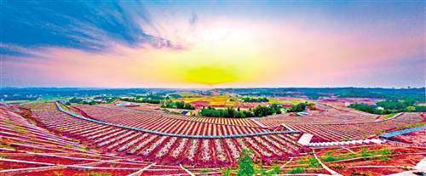

全面实施乡村振兴战略
随着云计算技术的发展，我国已经把农业云计算作为推进我国云计算产业发展的重要组成部分
瞄准世界农业科技前沿，围绕产业兴旺、生态宜居、乡风文明、治理有效、生活富裕的总要求，加大云计算技术在农业农村领域的研究应用推进力度，通过农业海量异构数据整合管理、用户需求动态发现与更新、基于人机智能协作的决策、语音智能交互、视图特征分析等关键技术研究，实现农情快速监测预警、生产精细管理、市场对接、农技推广、体系管理等专业云服务，探索基于云计算的农业信息化的绿色低碳服务模式，达到合理使用农业资源、降低生产成本、改善生态环境、提高农业产业效益的目的
使“农业云”成为加快转变农业发展方式的“转换器”、农村经济增长的“倍增器”和农业产业结构升级的“助推器”

Slide 35

11.2.2智慧农业云服务范式和智慧农业云内涵
“智慧农业云”的内涵
（1）智慧农业云模式：多途径、广覆盖、低门槛、低投入、零运维、高可用的服务新模式
（2）智慧农业云技术手段：以虚拟化、分布式技术为支撑，以物联网、大数据、人工智能、移动互联、软件定义等信息技术为辅助手段；
（3）智慧农业云特征：基于虚拟化平台部署高性能计算、分布式存储、物联网安全环境、虚拟专网、专业数据库联机系统、定制化业务系统（贴合农业的地域性、季节性、多样性、周期性等特点）等服务资源，通过分布式数据分析中心提供统一注册的农业数据、基础平台软件、服务共享软件、专业化应用软件等服务包
4）智慧农业云的实施内容：借助上述技术手段，面向农业管理部门、农业科研院所、农业企业、新型农业生产经营主体、农技推广人员、农民等用户主体提供农情快速监测预警、生产精细管理、智能决策分析、市场对接、农技推广、体系管理等专业云服务
（5）智慧农业云目标：显著降低农业信息服务使用门槛，提高农业资源利用率和农业信息服务质量，提升应用主体生产经营综合能力和核心竞争力，为农业供给侧结构性改革和乡村振兴战略实施提供更加有力的支撑保障，助力农业现代化实现弯道超车

Slide 36
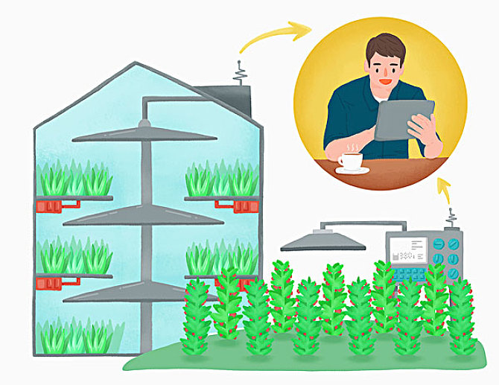
“智慧农业云”的“智慧”
更安全的信息基础支撑
更科学的服务资源调度
更实时的农业信息感知
更及时的农业数据分析
更智能的农业决策控制
更广泛的信息服务网络
更丰富的信息交互手段
更便捷的信息服务终端
更贴心的信息服务内容
更精准的用户需求响应
“智慧农业云”在服务模式、手段和支撑技术（智慧化的信息技术和智慧化的服务手段）方面都体现了智慧特征

Slide 37
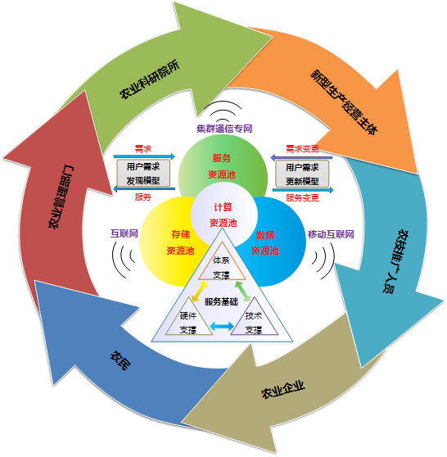
智慧农业云的概念模型
智慧农业云以服务主体为中心，以满足用户需求为最终目标，基于用户需求发现模型和用户需求更新模型实现服务资源的定制与发布，并基于推送、语音智能等技术实现主动交互式服务
智慧农业云服务范围涵盖农业生产、经营、管理等全产业链环节，可根据用户需求快速定制个性化云服务系统

Slide 38
与其它领域云服务模式相比，智慧农业云更加重视用户实际需求，通过实实在在的技术落地、成果转化、服务定制等服务，有效解决农业生产、经营、管理环节存在的问题。促进农业生产方式逐渐由经验型、定性化向知识型、定量化转变，解决农业科技服务最后一公里问题，提高农业科技对农业发展的贡献度
信息失连：市场资讯、政策信息不够丰富，农资信息真假难）
技术失连：一方面农业科研机构、院校的新品种、新技术找不到需求方，转化受阻；另一方面，农民需要新品种、新技术不知上找哪、不知找谁问，农技人员入户少，专家见不到，应用受阻
服务失连：“最后一公里”问题缺乏有效解决途径，技术服务不及时、不到位、效果欠佳

Slide 39
11.2.3智慧农业云平台
1．在资源共享的内容方面的拓展
存储、运算器、软件、数据等IT计算资源
农业模型/知识/数据/技术信息等智慧农业软资源
农业传感器/农业仪器/控制设备/智能农机/机器人等智慧农业硬资源
农资、育种/育苗、种植/养殖、加工、冷藏、物流、销售、管理等农业产业链各环节的智慧农业专业服务资源

Slide 40
2．在服务的内容与模式方面的拓展
智慧农业云利用云计算基础设施,在大田、蔬菜、水产、畜禽养殖等领域各个服务环节中,为农业用户提供高性能计算集群、大规模存储等IaaS类服务,提供操作系统、中间件平台等PaaS类服务,提供农业种养殖生产、农业企业内部经营、农业部门宏观管理等SaaS类服务。智慧农业云面向不同的用户提供个性化服务,包括数据个性化推送、业务个性化定制、界面个性化组装。

Slide 41
3．在支撑技术方面的拓展
智慧农业云融合云计算、物联网、网络通信、自动控制、大数据等信息技术，将农业数据集中到公有云数据中心统一处理，建立私有云数据中心为智慧云平台提供后台数据服务。通过虚拟化技术，为海量数据的多路存储与并发查询提供基础设施服务。拓展农业信息感知、智能决策、智能控制、智能追溯、大数据分析等关键技术，让农业业务应用服务像水电接入一样方便。
智慧农业云信息感知，通过农业动植物信息感知、解析与智能识别技术集成，为农业应用系统提供“人—机—物—环境”融合一体的支撑环境，满足“大规模、全自动、全生育期”的农业动植物信息智能感知、精准解析和高效利用的需求。
智慧农业云智能决策，通过全方位感知数据、农业知识模型、决策模型的集成，为农业应用系统提供数学模型和公式来解决生产、经营、管理过程中的决策问题，具有支持求解复杂农业问题和开展大规模协同决策能力。
智慧农业云智能控制，通过智能感知计算，监测现场情况，触发被控制设备，实现自动化运行管理，为农业生产设施提供智能运行能力。
智慧农业云智能追溯，通过农产品全生命周期信息的精细化管理，实现对各环节信息的可追溯管理，为农产品质量相关所有信息的全程管理和可信追溯。
智慧农业云大数据分析，通过各类统计分析模型的集成应用，采用可视化展示手段，为农业全生命周期活动提供预警、预测、关联分析。

Slide 42
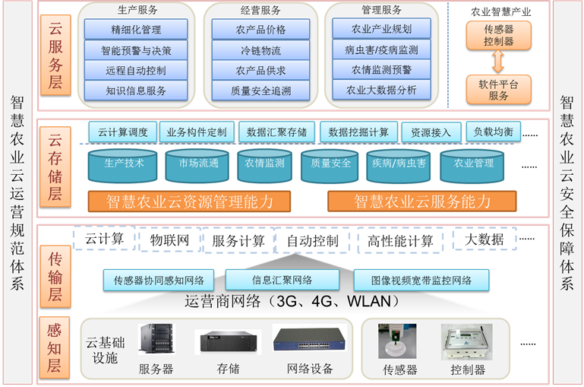
4．智慧农业云服务平台
Notes:
参考云计算平台顶层设计的有关规范和技术标准，包括数据接口、数据管理机制、数据存储及交互格式、系统集成等规范，从物联网终端感控、感知数据云存储、应用资源池构建及服务定制、分析决策与智能控制等层面构建智慧农业云服务平台。
平台总体架构设计方案分为四层：感知层、传输层、云存储层和云服务层。感知层主要负责农业数据感知与采集；传输层主要负责农业感知与控制数据的传输；云存储层主要负责农业相关数据的存储与管理；云服务层主要负责设备接入管理、数据分析统计、业务定制开发、安全审计管理，面向大田作物、设施蔬菜、畜禽、水产等不同领域应用，提供智慧生产管控、农事履历管理、病虫害/疾病智能诊断、农产品市场数据挖掘分析、农业技术推送等服务。

Slide 43
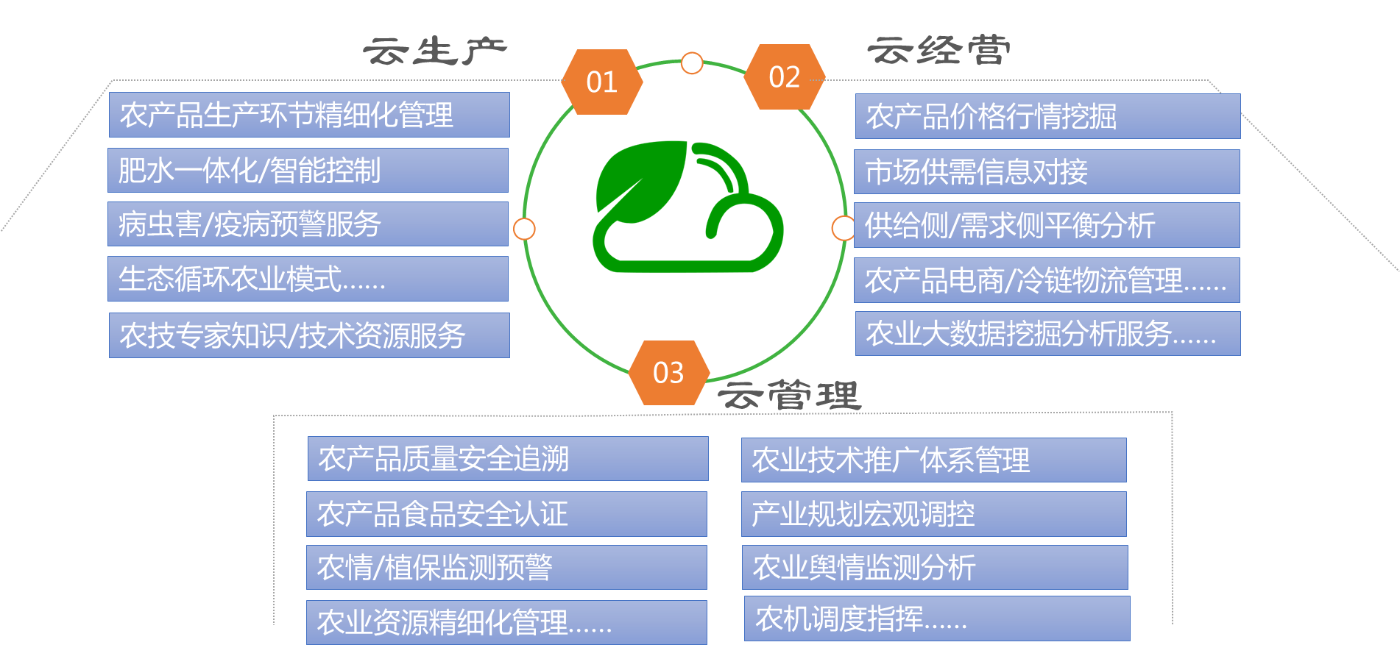
智慧农业云平台业务服务体系

Slide 44
11.2.3 典型案例
1. 绿云格平台:农业生产经营云服务
将物联网、云计算、大数据等技术的集成应用，面向农业园区、涉农企业、各级农业主管部门等用户提供平台级的设备、数据和系统集成接入服务，区域产业系统个性化定制发布服务，多角度的平台资源和公共资源展示服务，管家式的农场管理服务，全链条的交易和专家服务，并面向第三方平台提供设备、数据和业务流程协同集成服务
Notes:
整体介绍
通过物联网、云计算、大数据等技术的集成应用，建设了云农场、云服务、云交易、云管理等服务功能板块，建立了硬件设备接口资源池、信息推送泵等应用支撑环境，面向农业园区、涉农企业、各级农业主管部门等用户提供平台级的设备、数据和系统集成接入服务，区域产业系统个性化定制发布服务，数据项级的信息订阅与推送服务，多角度的平台资源和公共资源展示服务，管家式的农情监测、模式推荐、农业科技、生产管理、特色农产品展销等农场管理服务，全链条的市场行情、供应采购、供给侧分析、电商平台等交易服务，多维度数据统计与决策分析，以及舆情分析、农机调度、农网视频、作物病虫害预测、冷链物流、专家服务等专业服务功能；面向第三方平台提供设备、数据和业务流程协同集成服务。
核心功能
云农场：围绕农产品的生产环节，依托海量知识资源，提供有针对性的技术服务，病虫害预警服务，推介生态循环农业模式和典型农场。
云交易：围绕农产品市场流通环节，通过大数据技术，挖掘农产品价格行情，市场供需信息，供给侧/需求侧平衡等数据指标，同时涉及农产品电商，冷链物流等领域。
云服务：整合农技专家知识资源、互联网知识资源、农业技术资源，为用户提供农技知识推送，在线视频学习，农业百科问答等公共基础服务。
云管理：区域、领域、用户、体系管理等的统计、分析；设备接口管理、设备接口管理、农业大数据管理、个性化定制管理
系统特点
绿云格平台的应用推广可打破农业软硬件产品的集成和协同服务瓶颈，降低信息化建设投入与运维成本，改变农业领域软硬件生命周期短、实用性差等弊端，提高农业信息服务质量，促进农业科技创新成果落地，助力我国农业现代化转型升级。
技术参数
绿云格平台目前集成了设施蔬菜、大田、畜禽、水产等领域应用模板100多个，上千个农业物联网设备数据交换接口，汇聚了TB级生产数据、知识和现场视频图像。
应用领域
主要用于农业生产经营实时监测、智能决策和市场分析等领域

Slide 45
通过绿云格平台解决的问题
缺乏数据与设备接入标准
农业基地信息化人才缺乏
农业数据应用滞后
农产品品质参差不齐
农业企业生产管理模式需要优化

Slide 46
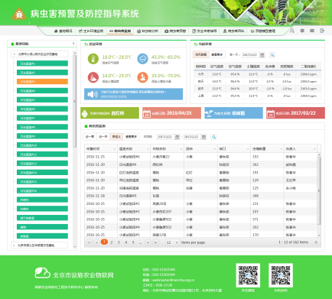
绿云格平台服务
应用绿云格平台构建了设施种植、畜禽养殖、社会化服务等三大行业云应用；病虫害预警、冷链物联网、市场云服务、知识云服务、质量云追溯、视频云搜索等六大公共云服务，整体实现了基于云平台的智慧农业全产业链“零投入、低门槛、无运维”信息服务

Slide 47
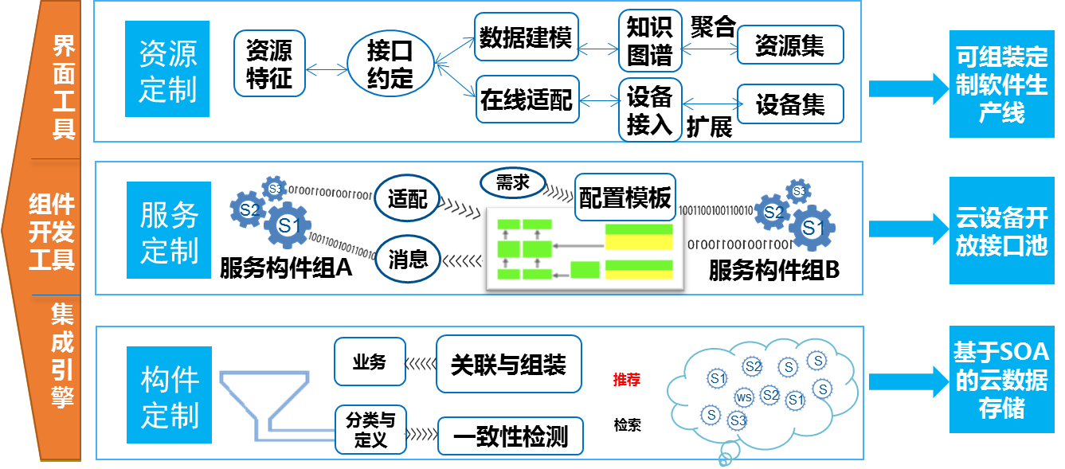
绿云格平台服务
1）开放服务

Slide 48
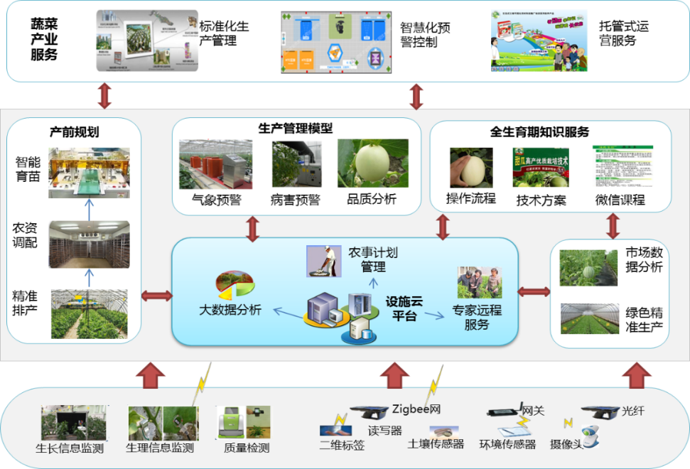
绿云格平台服务
2）畜禽养殖云应用
面向设施蔬菜种植者提供标准化生产管理、智能化预警与控制、托管式运营服务
设施环境智能管控
农事生产精细化管理
智能排产计划管理
病虫害预警与防控

Slide 49
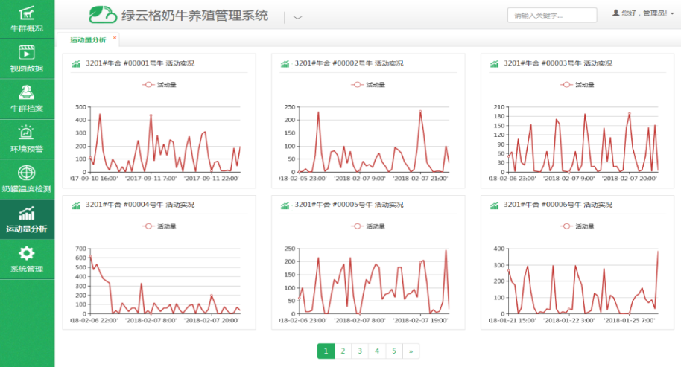
绿云格平台服务
3）畜禽养殖云应用
集成多种类型养殖传感器、自动控制设备、养殖行为监测设备，实现了养殖环境有害气体监测预警、现场图视/技术信息服务、养殖健康与饲料分析、专家远程生产指导、智能管控服务
畜禽养殖精细化管理
全生命期养殖流程保姆式服务
畜禽养殖个体行为分析

Slide 50
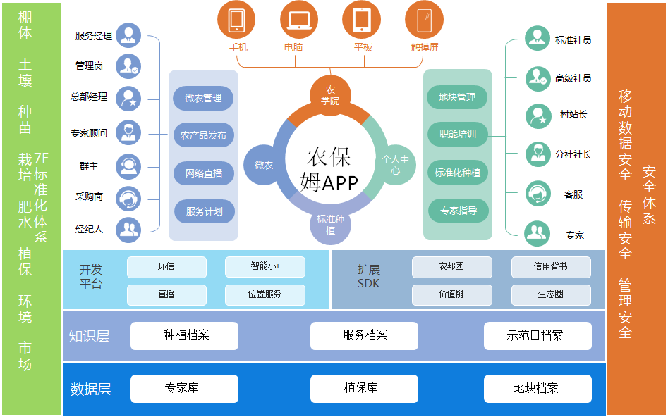
绿云格平台服务
4）社会化服务云应用

Slide 51
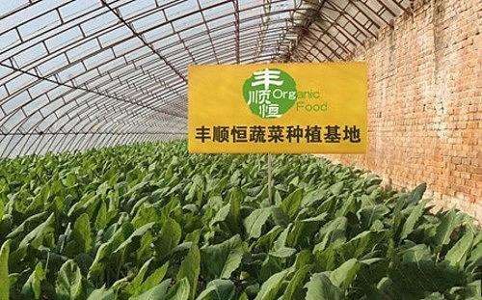
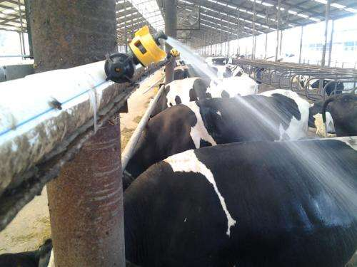
绿云格平台应用效果
绿云格平台面向全国23个省市的农业新型经营主体提供“互联网+”现代农业的智慧生产经营信息服务，实现了标准化生产、产业化经营和品牌化营销的全产业链应用
丰顺恒设施蔬菜智慧生产管理系统
延庆大地群生奶牛智慧养殖系统

Slide 52
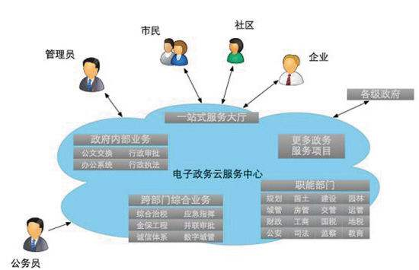
11.3 政务云与电子政务
11.3.1应用背景
“重复投资、重复建设、资源浪费”一直是国内电子政务建设以部门为主的信息化发展模式不可规避的突出问题。云计算、大数据、人工智能等技术变革正在成为推进国家治理体系和治理能力现代化的重要力量，为政府治理提供了科学高效的新方法和新路径。利用云计算技术搭建的信息化服务平台,能够以服务方式的动态化、扩展性提供超级计算能力、存储空间、软件服务等信息化应用资源,用户不需要自己购置大量软硬件设备进行建设,就能直接以购买服务的方式获得信息化服务,大幅降低了信息化应用的成本。
Notes:
经验之一：政策导向起到关键作用。“金字”工程的建设既受信息化建设自身发展规律的制约，又受国家政策推动力度的直接影响。回顾一下最近10年中国政府的政策走向，加强经济监管是上一届政府的重要施政纲领之一，而加强“金税”工程和“金关”工程的建设，又恰好是加强经济监管的重要手段，说得再细一点，正是由于1997年前后走私猖獗，“三假”案件居高不下，国家才强力推进“金关”工程的建设；为了打击骗汇、套汇等行为，国家外汇管理局和海关总署率先实现了联网，迈出了电子口岸建设的第一步。
经验之二：应用为王，只有为业务部门解决实际问题的信息化项目才有持久的生命力。10年来，几乎每个“金字”工程都大大小小建设了十几个甚至几十个业务系统，但其中有的系统还没有开发守就夭折了。以各单位的门户网站为例，1999年在“政府上网工程”的推动下，多数部委投入重金建设门户网站，但根据有关单位的调查，到2002年年中超过60%的政府网站“不及格”，甚至有很多网站是“死站”，信息几个星期甚至几个月才更新一次。如果信息系统不能给业务部门的实际工作带来方便，不论其技术水平多高，也只能是个“花瓶”，不会具有旺盛的“生命力”。
经验之三：系统应用越简单越好。IT人员往往追求技术的先进与完美，而对用户来说，却是系统应用越简单越好。邮件系统再简单不过，却是目前不少单位使用频率最高的系统；挖掘历史数据，为领导提供决策服务，为不少IT部门所热衷，而目前真正用起来的却不多。当然，有些系统用不起来，也不完全是由于技术方面的原因。为了推广公交“一卡通”，北京市有关部门曾经进行了大量的宣传也在技术上作了不少改进工作，但终究由于人们的生活习惯等原因迟迟未见起色。海关H883系统已经快“20岁”了，不少功能已经老得“掉牙”，例如其键盘用的是小键盘，操作员一只手敲字，听起来匪夷所思，但至今仍在应用；关键是适合报关员的工作实际，应用简单，操作员可以一只手翻报关单，一只手敲字。
当然，“金字”工程也留下了很多教训。著名经济学家吴敬琏曾经“炮轰”中国的电子政务四大弊端：一是重新建轻整合；二是重硬件轻软件；三是重管理轻服务；四是重电子轻政务。这四条弊端也同样适用于“金字”工程。由此弊端造成的一哄而上投资过大问题日益严重，明显地表现为：各级政府在推进“金字”工程建设方面，存在一定的盲目性，各自为政、自成一体、不联不通、没有有效整合，并最终造成了一个个信息孤岛。 但总的说来，“金字”工程建设取得的成绩还是值得肯定的，经过10年的努力不仅建成了“金税”工程、“金关”工程、“金卡”工程等具有标志性意义的重大信息化项目，还摸索出了一整套推进信息化建设的经验和方法；“金关”工程、“金税”工程等不仅给国家带来了巨额的经济效益，还使我们的生活发生了翻天覆地的变化，对信息化建设的认识也比以往任何时候更深刻、更充分。
“金”字工程概览
“金关”工程 1993年提出，1996年由外经贸部负责实施 对外经济贸易和相关领域进行标准规范化、网络化管理的一项国家信息化重点系统工程
“金信”工程 “九五”期间国家统计局 提高统计对国民经济宏观决策的快速支持能力，实现统计信息的全社会共享
“金桥”工程 1996年8月被批准列为国家的107个重点工程项目之一 （国家公用经济信息通信网）以建设我国的信息化基础设施为目的的跨世纪重大工程
“金税”工程 1998年6月批准，2000年5月实施 建立数据采集中心，建立稽查局的4级协查网络，对增值税专用发票进行管理，最大限度地减少税款流失
“金智”工程 1995年12月建成 CERNET，第一个由国家投资建设、基于TCP/IP体系结构的全国学术计算机互联网络
“金交”工程 1989年开始建设实施 建立和应用我国交通运输信息网络（CTnet），发展交通运输服务产业
“金旅”工程 2000年12月 一是政府旅游管理电子化，二是利用网络技术发展旅游电子商务，与与国际接轨
“金盾”工程 2001年4月通过立项 全国公安信息化的基础工程，是实现警务信息化或电子化警务的基础
“金卡”工程 1994年开始推广 建立我国现代化的、实用的电子货币系统，推广普及信用卡的应用，实现支付手段的革命性变化，跨入电子货币时代
“金农”工程 农业综合管理和信息服务系统
“金企”工程 企业生产与流通信息系统
“金宏”工程 国民经济宏观决策服务系统
“金农”工程
“金保”工程
“金财”工程
“金质”工程
“金水”工程

Slide 53
以某城市为例,该市信息化发展环境较好,电子政务建设水平较高。已在市政府办公大楼规划建设了市公用信息平台,是全市统一的非涉密电子政务基础设施,已实现了50多个部门机房、通信网络、支撑平台、运行管理的集中统一,300多项业务应用和十几项跨部门应用在平台运行,集约化建设成效正逐步显现。
但是该市电子政务建设和运行仍然存在一些问题,突出表现在:
各部门应用系统软硬件采购都是单列预算、独立建设、自我使用,不能有效实现资源共享。据不完全统计,从“十一五”到2012年,该市市级财政用于部门信息化建设的预算内和预算外资金平均每年过亿元,公用信息平台托管的部门服务器、网络、存储、安全设备近千台。同时全市还有20多个部门建设了单独的机房,10余个部门建立了独立的专网,客观上仍存在信息系统重复建设、基础设施利用率低等问题。
信息资源不能有效共享,特别是法人、人口、空间地理等基础信息资源共建共享的长效机制尚未形成,造成了数据重复采集,无法协同办公。
信息安全存在隐患,有的部门机房不达标,有的部门系统缺乏高可用性保障,有的部门缺少必要的信息安全设施,特别是随着全市各部门信息系统在市政府办公大楼统一集中管理,缺少必要的容灾备份中心,对该市电子政务系统的运行造成很大的安全隐患。
电子政务系统部署周期长,新建业务系统从提出需求、招标采购到部署完成一般需要几个月甚至更长时间,影响了电子政务项目的建设效率。
案例
单击此处可添加副标题

Slide 54

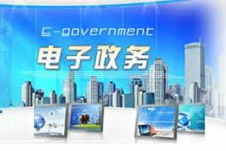
11.3.2 政务云的设计原则
高可靠
高性能
易管理
高安全
标准化
绿色节能

Slide 55
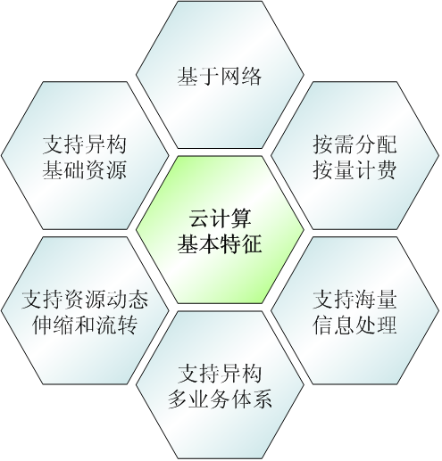
11.3.3 典型案例
政务外网云平台用于满足政府各部门政务外网业务接入需求
互联网云平台用于满足各部门网站应用及公共服务应用接入需求
部门业务网云平台用于满足政府各部门专网业务接入需求
Notes:
政务外网云平台、互联网云平台、部门业务网云平台，其中政务外网云平台和互联网云平台共用一套网络设备，相互之间逻辑隔离

Slide 56
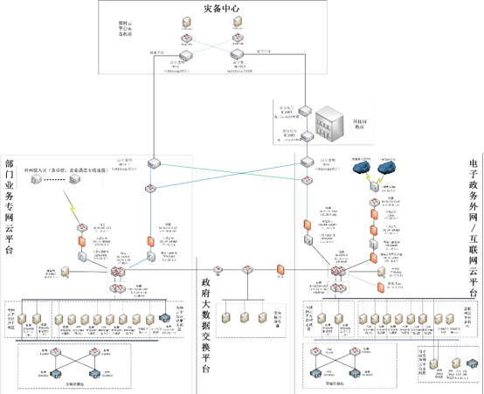

Slide 57
政务云应用效果
“提”——集约管理提效能
“促”——开放共享促发展
“降”——以购代建降成本
下一步将着手以政务云中心为基础，依托政务云平台加速政务云向“城市云”升级换代，推进新型智慧城市建设

Slide 58

11.4 金融云与智慧银行
11.4.1应用背景
全球金融业面临一场史无前例的创新化全球化大变革，促使发达国家的金融机构更加全能化、规模化，发展中国家的金融机构向市场化、多元化演进。这场金融业大变革背后的动力便是信息技术的发展，以及信息技术在金融业的应用和推广
Notes:
http://www.weiyangx.com/253413.html

Slide 59
11.4.2 金融云的架构
稳步开展云计算应用，主动实施架构转型；
要求制定云计算架构规划，探索私有云与金融行业云的混合云应用。
同步开展应用架构规划，构建与云架构相适应的应用架构。稳步实施从传统架构到云架构迁移。
到“十三五”末期，面向互联网场景的主要信息系统尽可能迁移至云计算架构平台。
建立大数据服务体系，加强数据共享，深化大数据应用；
提升数据中心管理能力成熟度水平、推进绿色节能技术应用、提高运维自动化水平；
推进应用架构转型、完善研发管理体系和探索建立快速研发机制，以建立适应科技创新的产品研发管理机制，快速响应客户需求；
围绕开放、协调、共享的发展理念，要求各银行业金融机构积极推进行业内外机构在互联互通、技术标准、技术合作、安全防御、信息共享、资源共享等领域协作。

Slide 60

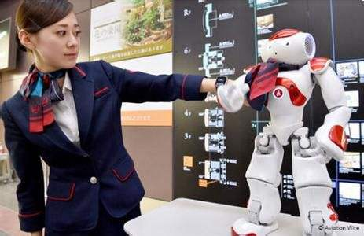
金融科技不仅涉及金融服务业，还涉及金融行业的上下游产业链，并在持续高速增长。
金融创新本质是降低金融成本。通过互联网、云计算和大数据，可以有效降低连接、信息和计算的成本，继而降低金融门槛。大的经济环境去产能转型、消费者支付行为转变及存款搬家，让金融行业成本要素、利润增长发生了重大变化。在息差收窄、盈利压力倒逼之下，商业银行业也主动寻求做战略调整。
“普惠金融”实质是低成本、便捷、实惠来做金融服务。 “智能化”成为众银行竞相发力的主要方向。

Slide 61
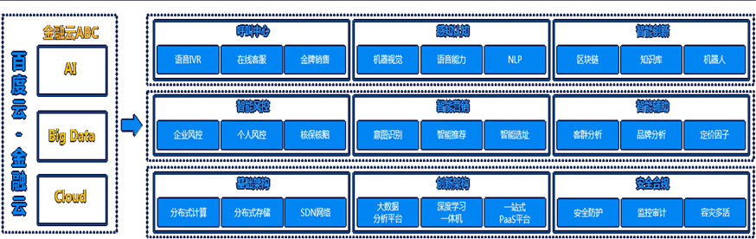
金融云产品
为金融客户提供了包括云主机、云存储、网络、金融级数据库、中间件和安全等基础架构相关的服务，不仅能够在弹性计算方面满足不同金融客户在不同场景下的应用需求，并且还具备高度的安全和可靠性
挖掘提炼用户画像和行为特征，理解、识别、获取用户；从而针对银行、互金、保险、证券等金融机构从最初了解潜在用户，到识别低风险、高价值客户，再到有效获取目标用户的需求，相应提供智能网点、智能营销、风险控制等解决方案，并且在新产品研发的场景下，提供基于金融画像的辅助解决方案，帮助金融客户设计更符合目标用户群的新产品

Slide 62
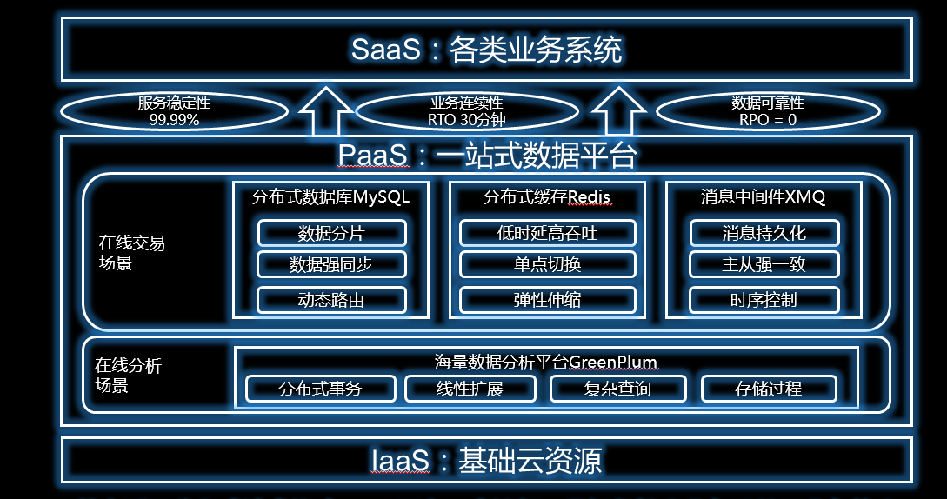
金融云架构案例
Notes:
（1） 按需伸缩的计算服务层
（2） 高并发高可靠的数据服务层

Slide 63
11.4.3 典型案例
百信银行（全称为“中信百信银行股份有限公司”）是首家获批的独立法人形式的直销银行，由中信银行与百度公司联合发起。市场定位是“为百姓理财，为大众融资”，将依托中信银行强大的产品研发及创新能力、客户经营及风险管控体系，以及百度公司互联网技术和用户流量资源，满足客户个性化金融需求，打造差异化、有独特市场竞争力的直销银行。推出了消费金融、小微金融和财富管理三大核心业务。2017年11月正式开业

Slide 64
1．一家建立在云上的银行
满足自主可控的业务建设理念，实现完全去IOE
采用全新的互联网金融体系，要求基础架构反应更快。互联网金融的业务特征就是快速，产品根据市场的敏捷变化进行不断快速的迭代和修改，这需要分布式架构和微服务架构支撑自动化运维、自动化应用部署和自动化测试
驾驭与金融业务相适应的PaaS平台。采用分布式的云架构，要求百信银行在基于开源的PaaS平台层具有升级和改造的能力
银行业绝大多数核心业务系统并没有完全在分布式云计算架构跑过，所有的业务系统都要进行分布式和微服务化改造，需要逐步摸索与实践
Notes:
去IOE：去掉IBM的小型机、Oracle数据库、EMC存储设备，代之以自己在开源软件基础上开发的系统。

Slide 65
2．如何应用百度云-金融云平台开展工作
构建银行分布式核心的关键就在于将传统的集中式数据存储拆分为分布式的数据分片模式
在应对硬件异常和软件异常具备较完备的高可用方案和错误恢复机制，通过冗余部署可以规避单点故障，无需人工介入，对业务影响分钟级。百度云数据库自动异常恢复机制与人工应急方案结合，可保证百信银行整体业务同机房RPO为0，跨机房接近0，RTO控制在分钟级。
对比成熟商业数据库（如Oracle和DB2），百度云数据库在整体成本更低的同时，集群的可用性强于商业数据库，吞吐容量和数据容量高于商业数据库，单交易性能及数据一致性保证几乎等同于商业数据库。

Slide 66
3．灵活可插拔的分布式中间件层
消息中间件
缓存中间件
数据库中间件
应用服务网关

Slide 67
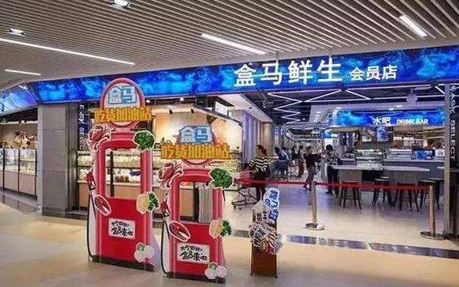


11.5商贸云与新零售
11.5.1 应用背景
为什么美团要掌握食衣住行游乐？
为什么阿里系要收购饿了么？
为什么会有盒马鲜生？
Notes:
都是因为随着生活情况的改变，外卖、外食成为很大的一个流量入口，进而带动其他消费的需求增长（娱乐票务、交通出行、周边住宿、采购生鲜、生活用品）。

Slide 68



11.5 商贸云与新零售
11.5.1 应用背景
新零售——通过大数据和互联网重构“人、货、场”等商业要素而形成的一种新的商业业态
Notes:
马云最早在2016年云栖大会上提出“新零售”概念。而在2017年的投资者大会上，他再次强调，“电商至今仅占中国社会消费品零售份额的15%，如果电商可以和线下的85%的传统零售商合作，将是一个皆大欢喜的结果。更重要的是，消费者能够享受到更优质的体验和服务。”而新零售电商则是线上线下的相融合，以消费者体验为中心，让消费者体验“场景化购物”，以实体门店、电子商务、大数据云平台、移动互联网为核心，通过融合线上线下，实现商品、会员、交易、营销等数据的共融互通，向顾客提供跨渠道、无缝化体验。
新零售是多种业态、多种产业的融合，线上+线下，商品+服务，零售+科技，以消费者为核心，通过数据驱动+人工智能+万物互联，实现消费方式逆向牵引生产变革
现阶段，“新零售”定义有两个核心要素和一个核心目标。两个核心要素：一是线上线下一体化（一个物理店，多种用户触点方式，如店销、行销、网销等），二是大数据等新技术的应用（大数据、云货架等）。一个核心目标是提升零售效能。

Slide 69



以数据为抓手，以业务和数据中台为支撑，通过从数据采集的智慧门店、企业核心的业务中台与数据中台到前端数据智能应用的全面覆盖，帮助客户实现从全面的业务数据化到数据业务化，打通企业数字化运营的任督二脉
覆盖全价值链的新零售解决方案：智慧供应链、云物流、智能制造、渠道分销、线上+线下、营销/运营及终端消费者
Notes:
目前，阿里云已经形成四大行业（商业地产、商超便利、时尚行业及餐饮连锁）解决方案、三大系列（智能门店、企业业务/数据中台与智能分析应用）建设实例以及1（阿里云新零售服务市场）+20家生态伙伴的服务市场成果。阿里云为各行业的零售业提供了一系列覆盖全价值链的新零售解决方案，包括智慧供应链、云物流、智能制造、渠道分销、线上+线下、营销/运营及终端消费者等。
S2b全称是Supply chain platform To business，即服务于中小企业的供应链平台

Slide 70


11.5.2 新零售的建设思路
整合了超商内部的各方资源，为客户带来丰富的产品与服务，驱动客户数字化进程
Notes:
以建设企业零售大脑为核心，发展智能供应链和智慧门店小脑，协同天猫新零售业务模式创新，构建全产业链的新零售融合方案，帮助企业实现门店场景数字化，商品运营精细化，线上线下一体化，经营决策数据化

Slide 71

11.5.3 典型案例
阿里云为超商进行新零售升级，是基于互联网中台构建新零售解决方案，其应用架构包括计算后台、业务中台、数据中台、业务和数据应用、智慧门店和前端应用，实现了智能应用全覆盖
Notes:
基于上述新零售应用架构，阿里云为零售商实现了门店数字化、数据赋能及运营赋能，基于数据实现了零售业的客流闭环，解决了传统门店缺客流、客流无转化、会员难互动等痛点

Slide 72


11.6 城市大脑与新型智慧城市
作为城市治理和社会发展的新模式、新形态，智慧城市秉承以人为本的原则，运用新一代信息技术实现智慧化的城市管理，让城市以及作为城市主体的人更加智慧。智慧城市的建设应当以云计算为技术基础、以大数据为支撑、以安全为保障，以互联网思维超越传统行业发展模式，促进城市的和谐、可持续成长
11.11.1应用背景
公共云计算数据中心

Slide 73


11.11.2智慧城市的“云脑”规划
智慧城市对当前经济转型发展、城市职能管理优化起着重要的推动作用，同时在面向大众提供智慧服务方面前景广阔，促使人与城市更加协调
智慧城市是基于物联网与城市数字化的现实世界与数字世界的融合，大数据的运用在智慧城市建设中起着引导性与决定性的作用

Slide 74


11.11.3典型案例
阿里云ET大脑将云计算大数据能力、AI技术与垂直领域行业知识相结合，基于类脑神经元网络物理架构及模糊认知反演理论，实现从单点智能到多体智能的技术跨越，打造具备多维感知、全局洞察、实时决策、持续进化等类脑认知能力的超级智能体，为支撑城市可持续发展提供了智慧城市发展的基础设施和人工智能超级平台
Notes:
以杭州基于城市大脑的管理成果为例，城市大脑利用图像识别技术实时分析杭州3000多路视频，视频利用率从11%提高到100%，实现车辆图搜以及视频实时自动巡检，低分辨率车辆检测准确率高达91%。视频巡检日报警量多达500次，识别准确率92%以上。在试点的综合高架和莫干山路上平均延误时间分别缩短15.3％和8.4％，整个高架上的车辆延误的平均时间减少了4.6分钟，信号灯自动配时路段的平均道路通行速度提升15%，平均通行时间缩短3分钟；应急车辆到达时间节省50%，救援时间缩短7分钟。

Slide 75

ET城市大脑体系架构
阿里云ET城市大脑具备四大特征：即时、全景、全网、全视频

Slide 76


ET城市大脑的特性
计算性能与成本双领先的大数据计算能力
海量多源数据规模化处理与实时分析架构
类脑神经元网络物理架构
急速防御多源攻击的数据安全保障

Slide 77


11.7 健康云：云医院与云制药
11.7.1 应用背景
健康云医院是通过大数据、云计算、物联网技术，以及医疗设备和医疗管理应用系统构成的健康管理及医疗服务共享服务平台，为政府、医院、医生构造高效、安全、可靠、可监管的协同医疗体系
Notes:
“没有全民健康,就没有全面小康”,健康中国建设已经上升为国家战略。十九大报告在此基础上进一步提出了实施“健康中国”战略,要完善国民健康政策,为人民群众提供全方位全周期健康服务。我国居民人均预期寿命由2018年的77岁提高到2019年的77.3岁，上海、北京等地的人均预期寿命均已超过80岁。当前全国60岁以上的老人已经达到2.5亿，未来20年内老龄人口会接近5亿，中国已进入老龄化社会，且未来老龄化趋势越来越严重，预计到2050年前后，我国老年人口数将达到峰值4.87亿，占总人口的34.9％。老龄化社会对医疗服务和药物开发的需求将会显著增加。
2015年十二届全国人大三次会议上,李克强总理在政府工作报告中首次提出“互联网+”行动计划。2018年,国务院办公厅发布“关于促进互联网+医疗健康发展的意见（国办发〔2018〕26号）”, 提出了促进互联网与医疗健康深度融合发展的一系列政策措施。鼓励医疗机构应用互联网等信息技术拓展医疗服务空间和内容,构建覆盖诊前、诊中、诊后的线上线下一体化医疗服务模式。在实体医院基础上,运用互联网技术提供安全适宜的医疗服务,加快实现医疗资源上下贯通、信息互通共享、业务高效协同,便捷开展预约诊疗、双向转诊、远程医疗等服务,推进“基层检查、上级诊断”,推动构建有序的分级诊疗格局。鼓励医联体内上级医疗机构借助人工智能等技术手段,面向基层提供远程会诊、远程心电诊断、远程影像诊断等服务,促进医疗联合体内医疗机构间检查检验结果实时查阅、互认共享。推进远程医疗服务覆盖全国所有医疗联合体和县级医院,并逐步向社区卫生服务机构、乡镇卫生院和村卫生室延伸,提升基层医疗服务能力和效率。
2020年初，新冠肺炎疫情爆发，云计算、大数据与医疗结合，有力地支持了我国抗疫工作的开展。在医院，云计算支持实时高清视频监控、远程视频诊疗、远程手术、病患病历云上共享、医护人员的远程汇诊/远程培训；在社会，云计算支持对宅家人员的在线问诊，掌控人员流动、共乘等信息，追踪接触者以进行隔离管理，支持医疗物资的及时、精准调配；在药企，云计算助力新型肺炎的药物筛选和病毒突变预测等。

Slide 78

新药云开发
新药云开发是利用云计算和人工智能等技术，加快药物的虚拟筛选和分子动力学模拟在内的整个新药研发过程，减少新药研发过程中人力、物力、时间等投入，从而降低药物研发成本，更快筛选出具有效果好、毒性小的化合物为之后的临床实验做准备。新药研发周期长、成功率低、费用高一直困扰着制药行业，平均需要约14年时间、花费26亿美元才能将一款新药推向市场。一个典型的基于计算化学、分子动力学、结构生物学和虚拟药物筛选的生命科学计算的药物研发过程如图6-35所示。新药筛选过程中进行药物模拟制备和虚拟筛选的先导化合物分析，有大量分子动力学、计算化学和基因测序的计算需求，适合在云上构建高性能计算软硬件环境，提供高通量的并行计算。

Slide 79

11.7.2 健康云医院及其典型案例
1.分级诊疗服务
以区域一体化为目标，通过下沉优质医疗资源、规范双向转诊、加强信息化等多种手段，逐步实现分级诊疗
（1）协同门诊
（2）双向转诊
（3）家庭医生

Slide 80


11.7.2 健康云医院的主要内容
2.协同医疗服务
协同医疗服务主要包括远程医疗即远程会诊、远程心电，云诊室服务和付费家庭医生服务
（1）远程会诊
（2）远程心电
（3）云诊室

Slide 81

11.7.2 健康云医院的主要内容
3.其它服务
（1）云检验
（2）云药房
（3）云影像
（4）云讲堂
健康云医院除线上服务外，还能够提供给基层医生培训教育的机会。培训分为线上培训与线下培训。

Slide 82
健康云医院典型案例
1、东软熙康云医院
采用多渠道实时采集用户健康数据，整合专业医疗资源，为消费者与医生搭建健康医疗服务的第三方平台。云医院依托个性化健康数据，由家庭医生及专科医生提供线上线下相结合的全程健康管理与医疗一站式服务。主要特点包括：
（1）专属的私人医生：熙康云医院与全国各大医院合作，使得每位用户都拥有一位适合自己的专属私人医生。
（2）个人健康档案：为每一位用户打造专属的个人网络健康档案。
（3）健康知识指导：熙康云医院会不定期的邀请相关专家撰写稿件、录制视频，构建健康管理知识系统，并实现个性化推送服务。
（4）复诊提醒及随访服务：专属的私人医生根据用户的自身情况指导个性化的复诊时间及检查、检查项目。
（5）咨询服务：网页咨询、语音咨询以及400电话咨询服务。

Slide 83

健康云医院典型案例
2、卫宁云医院
通过线上线下一体化的业务模式，实现各级医院间的业务协同，支持医院业务流程优化，为患者就诊提供更便捷服务，更好支撑院际业务协同，主要包括：分级诊疗、医生多点执业、检验检查协同，支撑多方联动的药品服务、保险服务、主动化健康管理和养老服务等。

Slide 84

健康云医院典型案例
3、阿里健康云医院
阿里健康云医院是基于阿里云平台的云上医院，汇集了大量医疗机构或挂靠在医疗机构的医生，将全国优秀的医生集中起来；当患者有需求时可以在线上向这些医生预约并挂号；医生问诊后，可以向平台上的第三方检验中心发送需求，检验中心上门采集数据，之后将检验报告上传至云医院平台

Slide 85
11.7.3 新药云开发及其典型案例
新药研制是一个非常复杂和非常耗时的过程，药物筛选只是流程前期一个环节。
例如，寻找跟蛋白病毒酶结合的小分子，由于存在不同种类或研究机构的配体（小分子）库，配体（小分子）库数量巨大，每个配体库的配体数量成千上万，甚至更大。配体库有10,000个候选配体，每个配体平均处理时间为1.5个小时，总共需要15,000 个小时（625天）
药物筛选需要高性能应用软件，药物筛选模拟计算包括Docking和分子动力学计算：Docking 耗时相对较小，常用于大量配体的初步筛选，主要软件有dock6、Autodock Vina、Glide 等；分子动力学模拟计算比较耗时，测试作用的时间变化，用于对Docking初选结果进一步分析，主要软件有Gromacs，Namd，Amber等。这些计算过程采用GPU加速效果一般比较明显，可以都通过云上高性能计算平台，实现云上计算药物研发（CDDD, Computational-Driven-Drug-Design）和人工智能药物研发平台（AIDDD，AI-driven-Drug-Design）的计算需求。

Slide 86

阿里云弹性高性能计算E-HPC(Elastic High Performance Computing)云超算产品，是云原生的高性能计算集群解决方案，将阿里云的计算产品（ECS/EGS/弹性裸金属服务器/超级计算集群SCC）、高速网络（VPC/RoCE）和并行存储（NAS/OSS/CPFS）等产品进行整合成一个云超算平台，在云上实现高性能计算作业管理和账户管理，并集成常用的高性能计算应用软件，如图6-37所示。2020年初新冠状病毒疫情发生后，该平台帮助公共科研机构迅速获得科研资源，开展疫苗和抗病毒药物的研制。

Slide 87

新药云开发典型案例
全球健康药物研发中心GHDDI（Global Health Drug Discovery Institute）是由比尔及梅琳达·盖茨基金会、清华大学及北京市政府三方联合发起成立的一家非营利机构，在2017年GHDDI组建了一支人工智能药物研发团队，将计算机科学和生物医学结合，探索交叉领域的技术转化，应用计算化学和计算生物学的方法与AI药物虚拟筛选来加速健康药物的研发工作，阿里云E-HPC为GHDDI提供了GPU加速的超级计算平台和并行调优服务，把需要几天的计算工作缩短到几小时，速度提升8 ~20倍。
Notes:
2020年新冠肺炎疫情爆发之初，GHDDI就开展对新冠肺炎病毒的研究，2020年1月29日，阿里云宣布对全球公共科研机构免费开放一切AI算力，GHDDI将自研的药物研发平台、药研资源（包括高通量药物筛选算法库和化合物库）和研究成果，快速地移植到阿里云计算平台，阿里云通过SCC超级计算集群与EHPC高通量筛选平台，OSS云盘和网站主机以及阿里云全球加速服务，支持GHDDI搭建起针对新冠的科研数据共享和AI药物筛选云平台，数以百计的海内外科研机构和研究团队基于该平台进行针对新冠肺炎病毒的药物、疫苗开发，充分借助“云计算”的弹性、高性能、快速获取优势，实现“云”抗疫。
GHDDI利用阿里云高性能计算平台E-HPC，针对10个非结构蛋白和结构蛋白的序列进行靶点三维结构同源建模，分子动力学研究和AI虚拟筛选计算。与阿里云携手发布了全球首个抗新冠病毒药物研发的一站式科研数据与信息共享平台“Targeting COVID-19”（https://ghddi-ailab.github.io/Targeting2019-nCoV/），实时公布基于7万多有抗病毒实验数据的小分子数据建立的人工智能模型虚拟筛选结果、相关数据信息和模型研究结果等，服务了中科院、上海交大、北京协和、澳门大学在内的多家单位的虚拟筛选和结构生物学相关工作，基于这些这些计算结果，GHDDI已经与合作单位开展各类靶点和表型实验，联合筛选了几千个新老药物分子。推出了针对COVID-19的免费人工智能虚拟筛选服务(http://aidd.ghddi.org/covid19/)，以促进全球范围内的COVID-19药物发现工作。这个免费的基于深度学习的虚拟筛选引擎可以一键预测任何查询化合物的SARS-CoV2相关靶点结合能力和表型药效特征。

Slide 88
11.8 教育云与智慧教育
云计算时代，教育行业也在拥抱新的技术变革，从面向中小学的K12教育到面向大学和研究生的教育，从学堂内的课程到实习实训课程，从线下实体教室到线上线下结合的远程多功能教室，从单一写在书本上的知识到网络上多媒体全生态的立体教育环境，教育行业与其他行业一样，也在进行着激烈而富有朝气的改革。
本节介绍教育云的发展现状，主要包括云计算大数据环境下教育的新趋势，教育云与智慧教育的概念与内涵，以及几个典型云上教育及智慧教育的应用案例。

Slide 89
11.8.1 应用背景
以网络化、数字化、智能化为核心的第四次工业革命的兴起和发展对教育提出了新的挑战。创新驱动发展的模式需要大批创新型人才，他们需要具备主动发现并解决问题的能力。教育正在从教师的工作，转变成为一项全社会参与、产业界和教育界紧密联合的大生态。在基础研究领域，大学是主力军；而在技术方面，企业是创新的主体。比如云计算十余年一步一步发展壮大的历程，几乎都是产业界先遇到问题，再由学界共同研究解决的。因此，教育相关的概念正在发生改变：学校将从教育中心向学习中心转变，虚拟学校与实体学校将无缝融合，课内教学、课外培训、在线学习互为补充，学制也将变得更加灵活。学生的学习评价方式更加多元化，学习过程将有全面详尽的学习档案和成长记录，而非一考定终身。教师的角色将从知识的传播者、讲授者转变成为学生发展的辅导者、组织者、陪伴者。课程将不受时空限制，校内课程与网络课程相互促进。学习方式变得更加多样，个性化、自主学习得以实现，学习内容与最前沿、最实际的问题联动更加紧密。
Notes:
以网络化、数字化、智能化为核心的第四次工业革命的兴起和发展对教育提出了新的挑战。创新驱动发展的模式需要大批创新型人才，他们需要具备主动发现并解决问题的能力。教育正在从教师的工作，转变成为一项全社会参与、产业界和教育界紧密联合的大生态。在基础研究领域，大学是主力军；而在技术方面，企业是创新的主体。比如云计算十余年一步一步发展壮大的历程，几乎都是产业界先遇到问题，再由学界共同研究解决的。因此，教育相关的概念正在发生改变：学校将从教育中心向学习中心转变，虚拟学校与实体学校将无缝融合，课内教学、课外培训、在线学习互为补充，学制也将变得更加灵活。学生的学习评价方式更加多元化，学习过程将有全面详尽的学习档案和成长记录，而非一考定终身。教师的角色将从知识的传播者、讲授者转变成为学生发展的辅导者、组织者、陪伴者。课程将不受时空限制，校内课程与网络课程相互促进。学习方式变得更加多样，个性化、自主学习得以实现，学习内容与最前沿、最实际的问题联动更加紧密。
2017年，由中国软件行业协会与国内部分高校、科研院所、行业企业联合组建，并在教育部高等教育司，工信部信息化和软件服务业司、人事教育司的大力支持下，成立了信息技术新工科产学研联盟。联盟第一届理事会由来自27所高校、5家科研院所、12家企业的代表组成；在总结卓越工程师教育培养计划等工程教育人才培养模式改革经验的基础上，深化产教融合、校企合作的人才培养模式改革、体制机制改革和大学组织模式创新。
相对于传统的工科人才，未来新兴产业和新经济需要

Slide 90

新工科人才培养
2017年，由中国软件行业协会与国内部分高校、科研院所、行业企业联合组建，并在教育部高等教育司，工信部信息化和软件服务业司、人事教育司的大力支持下，成立了信息技术新工科产学研联盟。联盟第一届理事会由来自27所高校、5家科研院所、12家企业的代表组成；在总结卓越工程师教育培养计划等工程教育人才培养模式改革经验的基础上，深化产教融合、校企合作的人才培养模式改革、体制机制改革和大学组织模式创新。
（1）必须能够向上理解实际业务
（2）必须能够向下强化理论知识
（3）必须能够向前适应技术快速迭代
Notes:
新工科人才培养的机制特别重视学生的实习实训工作，要让研究生、本科生，甚至中学生都能尽早地到企业中接受训练，因此也特别重视实习实训工作。传统的实习实训模式，强调的是学生在课堂内的理论知识，与在企业一线的技术实践的有机结合，强调的是用教材中的知识解决实际生产生活过程中的具体问题的能力，其目的集中在解决教学与应用脱节，学生毕业后需要较长时间才能适应公司工作节奏和工作能力的现实状况。新工科实习实训模式，则在传统的实习实训模式的基础上，更加强调学生利用综合能力解决第一线的、前瞻性的问题。以目前最热门的面向云计算环境的大数据计算平台实习实训为例，可以解读为如下三个方面：
（1）必须能够向上理解实际业务。数据本身并没有意义，海量、高并发的数据只有结合其业务属性才能够产生价值。这需要对业务属性本身的足够理解，形成“数据技术专家”+“数据业务专家”的复合型人才。新工科实习实训模式必须要利用好企业实训的机会，充分利用企业实训项目中的业务属性，培养学生“从知体到知用”的能力。
（2）必须能够向下强化理论知识。若要让云上海量数据技术真正发挥其特有作用，仅理解业务知识，并通过配置规则等简单统计手段完成粗浅的技术实践，并不能真正理解数据学科的精髓，需要设计能够真正体现基础的数理知识对于解决实际业务的实训项目，让学生们能够通过一线的具身认知，促进对课内理论知识的深刻理解，并用以解决实际问题，培养“从已知到未知”的能力。
（3）必须能够向前适应技术快速迭代。近年来技术升级不断提速，技术迭代面临多带技术同时使用、新技术不断推陈出新的状态。实习实训的过程中，必须放弃过去师傅教徒弟技术的传统思想体系，形成师傅传授经验，与徒弟共同面对前人从未遇到的新问题，培养“从未知到未知”的能力。

Slide 91
11.8.2 教育云与智慧教育的概念与内涵
教育云是云计算应用领域的一个重要分支，在前述教育与产业联动新趋势下，依托云计算技术，将集中于一线城市的高技术企业与重点学校的师资力量，更广泛地投射到全国，使得更多学生能够获益，这种情况正在成为人们生活中的日常现象。而其与智慧教育理念的进一步结合，则让教育平台跃升为包含线上线下课堂、书本和多媒体结合的立体化全天候的新形态。

Slide 92
（1）教育云 & 云教育
云计算正成为整个社会的信息基础设施，软件、资源、服务存在云环境中，生活与工作环境正在“云化”。因此，教育也必须快速“云化”，以适应未来社会对人才的需求。
云计算应用在教育领域，就形成了教育云。教育云是教育信息化建设的基础，其中包含了教育向信息化转变所必须的一切硬件计算资源，以及专门为教育、教学、科研所准备的应用软件和网络服务套件。而云上的教育（以下简称云教育），则是特指基于云平台及其在教育培训领域的应用。云教育彻底打破了传统的教育信息化边界，形成全新的教育信息化全景，将教育教学、实操实训、学生管理、知识分享、互动交流、生活娱乐等整合在一起，让教育主管部门、教师、学生、企业科技专家等不同角色的人，通过云计算平台工作，分别完成自己的工作使命。
云教育包含了云培训中的教育培训管理信息系统、远程教育培训系统和培训机构网站，属于大型教育平台涉及技术领域。在这个覆盖世界的教育平台上，共享教育资源，分享教育成果，教育中的教育者和受教育者的互动。

Slide 93
（2）智慧教育
传统的智慧教育即教育信息化，是指在科研、教学、教学管理等方面全面深入地运用现代信息技术来促进教育改革与发展的过程。其主要突出的是教育的数字化、网络化、智能化和多媒体化，形成立体化、突破时空环境随时可以触达的教育资源。通过教育信息化使教育更加现代化，让教育变得更有趣。
对于智慧教育的新理解，是在全面拥抱云计算技术的情况下，充分利用云计算的基础设施全球配置、以及其上的大量的人工智能平台的能力，促使教育的内容更紧密结合最新的技术理念，并且让教育本身更智能化。

Slide 94

腾讯的智慧教育
Notes:
下面以腾讯云上教育的基础配置为例，对其中的主要组成部分进行剖析。
腾讯的智慧教育，主要包括五个方向：在线教育、AI教学、高校教育、K12教育，以及生态建设。
（1）在线教育。主要提供一站式在线教育平台搭建服务，包含直播点播课、互动白板等，覆盖“教、学、考、管、营销“等教学全流程。具体包括如下内容：
1）在线教育平台搭建。面临的问题与挑战包括：服务器搭建及维护；音视频直播课、白板教学、学员互动开发；网络安全及课程版权；支付、AI大数据分析用户行为。场景解决方案包括：提供一站式云计算基础资源，如服务器、数据库、云存储、带宽、大数据等服务，满足教育机构建立网站或App、存储课件、存储录制的课程和图片等；提供互动课堂解决方案，包含直播、点播及交互式白板产品，多终端覆盖，支持高清实时视频通信，帮助教育机构快速搭建在线直播点播课程；基于DRM加密技术，对直播、点播课程进行加密，防录制、防盗链，全方位护航课程版权内容。
2）个性化教学。面临的问题与挑战包括：口语教学依赖教师的“听”和“说”进行评分，效率低下；传统课堂难以做到千人千面，教学效果评估依赖教师经验、考试分数、学习过程数据，难以及时调整；教师需投入大量、重复的精力进行手动批改作业、试卷。场景解决方案包括：提供中英文口语评测服务，支持普通话、英语口语测评；提供课堂质量评估，依托腾讯AI的语音、图像技术，分析教学效果，提供教学辅助支持。
（2）AI辅助教学。在“教、学、考、管、营销”等教学全流程中，基于AI技术提供课堂质量分析、智能阅卷与作业批改、口语评测等产品，具体包括如下内容：
1）教学辅助。面临的问题与挑战包括：千人千面教学无法通过传统课堂实现；缺乏教学工具，使得学习效率较低；管理者无法对教学质量做到有效把控。场景解决方案包括：基于人脸识别、情绪识别等AI能力，准确识别教学过程中老师的上课状态，如板书追踪、关键点识别等，帮助教师提升教学质量；对学生上课的行为进行分析，帮助学生提升学习效率。
2）考试评测。面临的问题与挑战包括：教师需要投入大量的时间和精力到重复的批改；基于教师的“听”进行的口语评分效率低下；不同教师在批改上存在主观的差异。场景解决方案包括：通过文字识别及速算功能，识别试卷以及学生作业文本，实现智能阅卷与作业批改；通过AI教育技术深度学习，利用计算机自动对发音水平进行评价，纠错、缺陷定位和分析，目前支持中英文口语评测。
3）内容管控。面临的问题与挑战包括：内容审查需要大量的人力成本；人工审查具有主观性，易遗漏。场景解决方案包括：利用深度神经网络，在十亿级图片库中进行训练，精准识别涉黄内容，支持视频和图片类的内容鉴别，用于在线教学监管场景。
（3）高校教育。校企合作，提供课程内容与实验实训、认证与实习就业等服务，具体包括如下内容：
1）实验实训。面临的问题与挑战包括：高校实验课时设置偏少，实践性不足；高校实验资源受限，难以仿真企业真实开发环境；高校教师自己准备实验环境和回收云资源的过程复杂。场景解决方案包括：实验平台基于真实的腾讯云资源和主流的腾讯云产品进行搭建，并基于理论课程内容，为学员自动配置实验操作环境；实验平台可以提高授课教师对实体实验环境的管理效率，免去了教师创建课前实验环境、回收课后实验环境等复杂重复的工作；实验平台可以帮助教学机构搭建更贴近企业实际应用的实验实训平台。
2）专业认证。面临的问题与挑战包括：高校学生所学知识与企业招聘人才所需的能力发生断层；在就业竞争中，高校学生缺乏核心竞争力；学生掌握的技能缺乏权威的认证和证明以供招聘企业参考。场景解决方案包括：提供丰富的认证体系，包括云计算技术认证体系和大数据开发工程师、人工智能应用工程师等专项技术认证。
3）实习就业。面临的问题与挑战包括：高校人才培养与产业发展对人才的需求不同步；学生就业难、企业的中低端职位招聘难。场景解决方案包括：腾讯云生态企业每年有数万的云计算、大数据、人工智能等专业领域的人才招聘需求，获得认证的考生简历，会及时精准推荐给腾讯云及其对应地域的生态圈企业。优秀的新工科学员还可以免去简历筛选、笔试等流程，直通岗位面试。
（4）K12教育。K12教育指中小学12年的教育，教育云可以面向各级各类学校及各级教育主管部门，提供移动端校园智慧生态解决方案，覆盖智慧教学与安防、管理与办公等，具体包括如下内容：
1）智慧教学。面临的问题与挑战包括：备课、排课、阅卷等教学工作繁琐，占用老师太多精力；传统教学形式单一，互动性较差，难以生动形象展示教学内容；传统教学无法了解班内学生的知识掌握情况，难以帮助老师有针对性的教学。场景解决方案包括：提供智能排课、选课报名、在线作业、在线组卷等应用功能，提高教学管理效率；提供课堂直播/录播设备、学情分析系统、智能阅卷等软硬件系统，提供覆盖教学各环节的一站式服务，为个性化教学提供服务。
2）智慧安防。面临的问题与挑战包括：由于孩子较小，老师及家长担心无法实时掌握学生考勤信息；难以发觉校内可疑人员并进行预警；校内能源无法及时监控和管理，容易造成校内能源使用损耗。场景解决方案包括：在学校主要出入口部署人脸识别门禁，学生进出校门通知可及时发送家长端与老师端，便于考勤统计，加强学生安全管理；校内轨迹分析、远程视频同步功能帮助校园人群热区预警，保障校园安全；智能温控设备可对教室、办公区域的温度、湿度、能源使用等情况进行自动调控，给学生提供舒适的学习生活空间。
3）智慧家校。面临的问题与挑战包括：家长无法及时了解孩子在校学习状态和校园生活等情况；家长和老师不能便捷沟通，家校共育难。场景解决方案包括：提供班主任信箱、请假条、班级圈等功能，帮助学校、家长、学生间建立全方位互动；提供家长助手、家长课堂等功能、加强家校互动及分享、推动家长深度参与学生教育各环节。
（5）校园环境信息化建设。以云平台作为驱动，基于微信生态打造数字高校“微校”，具体内容包括：
1）数字校园服务。面临的问题与挑战包括：传统线下服务存在一校多卡/安全管理漏洞/体验滞后等问题；传统线上应用分散在不同的系统，缺少统一的入口和身份认证体系。场景解决方案包括：电子校园卡/校园码：通过微信校园卡/校园码连接线上线下全场景，包括消费 、门禁 、签到等；一站式服务大厅：基于微信平台，微校提供统一身份认证服务，支持不同业务系统对接和单点登录，打造一站式线上服务大厅。
2）数字校园环境。面临的问题与挑战包括：课前签到等环节效率较低，且数据利用度低；课中无法有效追踪学生表现；教师备课和授课内容无法高效同步给学生。场景解决方案包括：智慧教学环境：通过物联网和AI技术，实现教学终端智能管理/双师教学/云课堂等；智慧生活环境：通过物联网、人脸识别和移动支付等技术，实现平安校园等。
智慧教育正在教育云平台上不断演化，为教育的进步贡献着自己的力量。

Slide 95

11.8.3 教育云的应用案例：腾讯云智慧教室
（1）智能感知的智慧教室。结合物联网技术，将教室内硬件环境进行有机整合，对教学设施设备形成统一管理，营造体现“精准、个性、思维、创造”等原则的教学环境，提升教学空间的使用效率。
（2）创新的教学模式支持。将教学理论渗透到方案设计中，使方案支持传统讲授、模拟课堂、翻转课堂、双师课堂、直播互动课等多种教学模式。
（3）精准的课堂质量评估。基于腾讯优图和微信智聆的AI能力，针对教学场景下的图像及语音进行AI学情分析，提供无感知的、过程性的课堂质量评价和AI学情分析报告。
（4）软硬件一体化的服务。针对智慧教室场景，提供“硬件+软件+资源“的一体化解决方案，用户可以根据实际需求，自主组合产品功能，实现一站式服务。
（5）跨平台多终端接入支持。支持 PC、平板、智能手机等多平台终端的接入，用户可根据不同业务场景灵活选择，满足多种业务场景使用。
Notes:
11.8.3 教育云的应用案例：腾讯云智慧教室
本小节以腾讯云的智慧教室应用为例，阐述智慧教室的概念和智慧教室的功能。所谓智慧教室，即一个软硬件一体化的教室解决方案，立足于在线教学本身，强化师生的深度课堂交互，通过AI学情分析，实现因材施教，提高教学质量及学习效率。对于一个成熟的智慧教室解决方案来说，如图6-38的五个特性缺一不可。
图6-41 智慧教室的特性
（1）智能感知的智慧教室。结合物联网技术，将教室内硬件环境进行有机整合，对教学设施设备形成统一管理，营造体现“精准、个性、思维、创造”等原则的教学环境，提升教学空间的使用效率。
（2）创新的教学模式支持。将教学理论渗透到方案设计中，使方案支持传统讲授、模拟课堂、翻转课堂、双师课堂、直播互动课等多种教学模式。
（3）精准的课堂质量评估。基于腾讯优图和微信智聆的AI能力，针对教学场景下的图像及语音进行AI学情分析，提供无感知的、过程性的课堂质量评价和AI学情分析报告。
（4）软硬件一体化的服务。针对智慧教室场景，提供“硬件+软件+资源“的一体化解决方案，用户可以根据实际需求，自主组合产品功能，实现一站式服务。
（5）跨平台多终端接入支持。支持 PC、平板、智能手机等多平台终端的接入，用户可根据不同业务场景灵活选择，满足多种业务场景使用。
一个智慧教室的功能主要包括教室环境、教学模式和课程分析三个方面。
（1）智慧教室建设
智慧教学环境：通过物联网关，结合各种感应器，将教室环境的门禁、水电表、照明、空调等元素进行集中管理，打造智慧教室的舒适教学环境。
便捷的教室管理：通过专用设备和平台，实现智慧教室的便捷管理，做到门禁授权、考勤签到、教室使用状态查询、预约管理、信息发布等功能。
教学设施建设：通过建设中控台、拾音设备、智慧黑板、摄像头、无线交互投屏、扩声系统等教学辅助设备，为智慧教室提供教学设备支持。
（2）多教学模式
直播录播：教师可以通过直播录播功能，开展微课制作、微格教学、课程督导等教学活动，将日常教学过程保存下，形成宝贵教学资源。
实时在线课堂：提供多人互动音视频、电子白板、录制等能力，帮助教师开展在线课程，辅导学生学习，提升课堂教学质量。
翻转课堂：构建网络学习空间，老师线上发布课程和预习任务，学生通过网络提前学习并完成相应教学任务，在线下课堂里面，老师针对预习结果进行针对性学习，实现翻转课堂。
（3）课程评价与分析
课堂交互分析：详实记录教师和学生通过软件平台进行的互动操作，为学生课堂行为表现提供参考依据，有效的识别学生对知识掌握情况，输出AI学情分析报告，及时调整教学策略。
表情识别&行为分析：依托腾讯强大的AI学情分析能力，对课堂过程中的表情和行为做精确识别和分析。无感知的实现考勤、学生情绪状态分析、肢体动作分析、运动轨迹分析，形成课堂评价参考依据。
语音转写和处理：实时转写教师讲课的语音为文字，并作为字幕嵌入授课视频，和PPT进行关联，并标记关键词和知识点，进行词频分析。可以根据关键字快速定位视频点，提高视频使用效率。
目前，腾讯教育已经助力英孚，搭建“智慧教室”，将AI图像识别、情绪识别技术应用到教学中，不仅可以自动完成上课考勤，还可以捕捉学生的细微表情，分析他们对哪些内容感兴趣，然后针对性改进教学内容。腾讯教育目前还与上海交大、好未来、猿题库等学校和教育机构进行合作，将AI图像技术、语音技术、微信小程序能力融合，打造“智慧课堂”。未来腾讯教育还希望通过虚拟现实（AR）、音视频、即时通讯（IM）互动等技术，构建多元化的教学场景。

Slide 96
11.9 物流云与应急服务
11.9.1应用背景
自2018年国家成立应急管理部以来，从国家层面密集的出台政策，要求加快提升应急管理水平、加快应急保障体系建设。2019年年底，习近平总书记在主持中央政治局第十九次集体学习时强调，应急管理是国家治理体系和治理能力的重要组成部分，承担防范化解重大安全风险、及时应对处置各类灾害事故的重要职责，担负保护人民群众生命财产安全和维护社会稳定的重要使命
Notes:
11.8.3 教育云的应用案例：腾讯云智慧教室
本小节以腾讯云的智慧教室应用为例，阐述智慧教室的概念和智慧教室的功能。所谓智慧教室，即一个软硬件一体化的教室解决方案，立足于在线教学本身，强化师生的深度课堂交互，通过AI学情分析，实现因材施教，提高教学质量及学习效率。对于一个成熟的智慧教室解决方案来说，如图6-38的五个特性缺一不可。
图6-41 智慧教室的特性
（1）智能感知的智慧教室。结合物联网技术，将教室内硬件环境进行有机整合，对教学设施设备形成统一管理，营造体现“精准、个性、思维、创造”等原则的教学环境，提升教学空间的使用效率。
（2）创新的教学模式支持。将教学理论渗透到方案设计中，使方案支持传统讲授、模拟课堂、翻转课堂、双师课堂、直播互动课等多种教学模式。
（3）精准的课堂质量评估。基于腾讯优图和微信智聆的AI能力，针对教学场景下的图像及语音进行AI学情分析，提供无感知的、过程性的课堂质量评价和AI学情分析报告。
（4）软硬件一体化的服务。针对智慧教室场景，提供“硬件+软件+资源“的一体化解决方案，用户可以根据实际需求，自主组合产品功能，实现一站式服务。
（5）跨平台多终端接入支持。支持 PC、平板、智能手机等多平台终端的接入，用户可根据不同业务场景灵活选择，满足多种业务场景使用。
一个智慧教室的功能主要包括教室环境、教学模式和课程分析三个方面。
（1）智慧教室建设
智慧教学环境：通过物联网关，结合各种感应器，将教室环境的门禁、水电表、照明、空调等元素进行集中管理，打造智慧教室的舒适教学环境。
便捷的教室管理：通过专用设备和平台，实现智慧教室的便捷管理，做到门禁授权、考勤签到、教室使用状态查询、预约管理、信息发布等功能。
教学设施建设：通过建设中控台、拾音设备、智慧黑板、摄像头、无线交互投屏、扩声系统等教学辅助设备，为智慧教室提供教学设备支持。
（2）多教学模式
直播录播：教师可以通过直播录播功能，开展微课制作、微格教学、课程督导等教学活动，将日常教学过程保存下，形成宝贵教学资源。
实时在线课堂：提供多人互动音视频、电子白板、录制等能力，帮助教师开展在线课程，辅导学生学习，提升课堂教学质量。
翻转课堂：构建网络学习空间，老师线上发布课程和预习任务，学生通过网络提前学习并完成相应教学任务，在线下课堂里面，老师针对预习结果进行针对性学习，实现翻转课堂。
（3）课程评价与分析
课堂交互分析：详实记录教师和学生通过软件平台进行的互动操作，为学生课堂行为表现提供参考依据，有效的识别学生对知识掌握情况，输出AI学情分析报告，及时调整教学策略。
表情识别&行为分析：依托腾讯强大的AI学情分析能力，对课堂过程中的表情和行为做精确识别和分析。无感知的实现考勤、学生情绪状态分析、肢体动作分析、运动轨迹分析，形成课堂评价参考依据。
语音转写和处理：实时转写教师讲课的语音为文字，并作为字幕嵌入授课视频，和PPT进行关联，并标记关键词和知识点，进行词频分析。可以根据关键字快速定位视频点，提高视频使用效率。
目前，腾讯教育已经助力英孚，搭建“智慧教室”，将AI图像识别、情绪识别技术应用到教学中，不仅可以自动完成上课考勤，还可以捕捉学生的细微表情，分析他们对哪些内容感兴趣，然后针对性改进教学内容。腾讯教育目前还与上海交大、好未来、猿题库等学校和教育机构进行合作，将AI图像技术、语音技术、微信小程序能力融合，打造“智慧课堂”。未来腾讯教育还希望通过虚拟现实（AR）、音视频、即时通讯（IM）互动等技术，构建多元化的教学场景。

Slide 97
新型冠状病毒感染肺炎疫情形势复杂严峻，防疫工作繁重艰巨，也是对我们国家治理体系、治理能力、应急反应能力的一次重大考验。
2020年2月14日，习近平总书记在主持召开中央全面深化改革委员会第十二次会议并发表重要讲话。他强调，确保人民群众生命安全和身体健康，是我们党治国理政的一项重大任务。要完善重大疫情防控体制机制，健全国家公共卫生应急管理体系；要健全统一的应急物资保障体系；要优化重要应急物资产能保障和区域布局，做到关键时刻调得出、用得上；要健全国家储备体系，科学调整储备的品类、规模、结构，提升储备效能；要建立国家统一的应急物资采购供应体系，对应急救援物资实行集中管理、统一调拨、统一配送，推动应急物资供应保障网更加高效安全可控。
2020年3月4日，习近平总书记在中共中央政治局常务委员会会议上进一步强调，要加大公共卫生服务，应急物资保障领域投入，加快5G网络、数据中心等新型基础设施建设进度。要注重调动民间投资积极性。

Slide 98
应急物资保障方面突出的问题
(1) 应急物资的社会协同保障能力不足
未能有效利用丰富的社会化资源和能力，形成预测、分析、保障、分发的社会网络协协作体系。
(2) 应急物资现状不明，缺乏有效信息管理与汇总手段
对应急物资存储、管理的信息化程度较低，无法高效管理，进而导致对目前应急物资的整体储备情况都不清晰，后续的需求匹配、调度都受到影响。
(3) 物资采购、生产供应等缺乏科学引导和有效监管
对于应急物资的需求、采购，事先缺乏科学的数据支撑，对生产供应端的情况缺乏掌握，或者掌握的信息已经失效，例如有些供应企业已经关停、转行，在应急事件发生时，无法及时开展采购工作。
(4) 应急物资储备不足，灾难应对能力有限
政府部门对于应急物资的储备普遍种类不全、品种单一、数量不足，且由于有些物资存在保质期限，在储存困难的同时也容易造成不必要的浪费。对于需要特殊储备条件的物资（如恒温恒湿等）更是严重短缺，导致在应急事件发生时，无法找到足够的物资应对灾难。
(5) 物流配送力量不足且社会化程度低
政府无法准确预测应急事件发生的时间和烈度，也无法自行长时间维持一个庞大的物流配送力量，因此，在出现灾情的时候无法保障配送力量的充足。目前我国社会化物流能力在全球领先，理应让更多社会化力量补充到政府应急物流配送队伍中来，通过合理、有序的管理，保障灾情时的配送能力。
(6) 应急物资分发效率不高，难以做到精准匹配
在2020年2月份新冠疫情中，出现了某些机构有大量的应急物资但是分发效率低下，无法快速满足医疗机构、社区等单位的迫切物资需求，可见应急物资分发效率亟待提升。目前仓储物资、需求精准匹配、物流配送调度与执行等的行业信息化水平已经较高，应对尽快完成对政府相关单位应急物资管理的全面效率提升。

Slide 99
11.9.2 基于物流云的应急公共服务平台
2019年，我国货运量达到440亿吨，社会物流总额达到298万亿元，其中工业品物流总额269.6万亿元，物流业总收入10.3万亿元。其中，公路货运量、铁路货运量、港口货物吞吐量多年来居世界第一位，快递业务量突破300亿件，继续稳居世界第一。我国是实体经济为主的制造业大国，具备最完整的工业体系，第二产业对GDP的贡献率高于欧美，整个制造体系的专业化分工协作程度高，也导致供应链环节众多，物流成本居高不下。我国社会物流总费用与GDP的比率为14.7%，而大部分发达国家的比例在8%-10%左右。从整个供应链效率角度来看，我国物流企业的专业化、网络化、信息化水平不高，组织效率偏低，阻碍了物流的发展，物流效率仍有较大的提升空间。

Slide 100
物流云是依靠云计算大数据处理能力，面向各类物流企业、物流枢纽中心及各类企业的物流部门，通过开放的资源共享、广泛的业务覆盖、规范的作业流程、精准的网络控制、智能的决策支持来提供物流行业各环节所需要的信息服务
物流云不仅促进了物流行业在商业模式、服务模式上的创新，而且也是提升社会治理体系和治理能力现代化水平的重要支撑

Slide 101
案例：京东物流云
通过云端算力调度线下的物资资源，将云计算的能力延伸到生产生活场景来创新，让产业更高效处理库存、调动物资，这种强大的云端智能供应链让京东在应急物流中表现出了卓越的能力。
(1) 应急响应迅速
响应迅速是应急保障的关键第一步。这方面，京东作为互联网基因的企业具有明显的优势，因为网民购物信息都是实时的，在大数据技术日益发达的情况下，平台甚至可以利用网民搜索商品行为提前给出预测信息。例如，早在1月20日，面对疫情防控的升级，京东就向生产商发出了紧急协调抑菌洗手液类产品供应的需求信息。
(2) 应急动员覆盖广、能力强
伴随着经济社会运行复杂性的提升，重大突发事件的形式、影响也更加复杂，对应急保障物资的种类、数量的要求也不尽相同。受场地、资金、人员等制约，国家物资储备体系只能是有限品种、有限数量的储备，即便是鼓励实物储备与能力储备相结合，也只能是有限纳入部分企业。这方面，京东平台几乎是覆盖全种类商品的，几乎是连接全产业链的，在运用市场化方式、动员全产业链上有一定的优势。
(3) 物资保障及时、到位
京东作为自有物流保障体系的电商，每年都要实实在在地打上几十场硬仗（从元旦、春节、情人节，到国庆、双十一、圣诞节），涉及商品之多、服务对象之多、物流时间之紧，几乎不亚于任何一场突发事件的应急物资保障。对应急物资保障体系来说，无论是实战还是平时的演练，都不会有如此大范围、高强度的情形。京东平台及相关物流始终处于高速运行状态，一旦重大疫情、自然灾害等发生，几乎可以实现平战无缝转换。

Slide 102
突发事件应急体系
(1) 咨询体系
京东为城市应急管理与公共服务提供的咨询体系，主要是为政府部门提供贴身的历史应急事件分析，结合城市最新状况，导出应急物资品类需求、数量需求、仓储数量及位置需求等，让政府应急管理与服务做到有的放矢
(2) 技术体系
京东为城市应急管理与公共服务提供的技术体系，是提供一整套平战结合的、包含应急物资供应链管理和应急公共服务在内的技术平台，以可视化、流程化的方式完成对城市应急物资、仓库、运力、物资需求、物资供应、供需匹配、智能预测、数据分析等的平台化保障。其技术体系统称为“应急管理与公共服务平台”，分为两个子平台：应急物资保障供应链管理子平台和应急公共服务子平台
(3) 运营体系
京东为城市应急管理与公共服务提供的运营体系，是提供全生命周期的运营服务，确保技术平台上各类信息的精准、各类业务域服务的高效、确保整体建设成果可随时投入应急战时应用。运营体系中，京东将拉通京东零售、京东物流、京东企业购等优质运营资源。通过应急公共服务平台，本地政府可以迅速建立包括应急物资、应急管理、企业服务和市民服务的信息化、网络化的应急管理和服务体系，通过平台大数据分析辅助应急决策，同时建设广泛社会化应急资源参与应急事件的入口，推动应急管理信息化水平不断提高。
Notes:
京东云与AI事业部按照京东集团要求全方位支持防疫、抗疫工作，依托集团在智能供应链方面的资源和优势，遵循国内应急管理相关法律法规、信息化建设框架要求，为应急管理与公共服务提供全方位的咨询体系、技术体系和运营体系，协助政府快速搭建起可持续化发展的应急管理与公共服务体系。从监测预警及风险管控能力、应急指挥及现场处置能力、救援力量及核心救援能力、基层基础应急能力、应急综合保障能力、应急综合管理能力等六个方面完善突发事件应急体系，贯穿事前、事发、事中、事后四个阶段。使得平台与城市公共安全风险相匹配，风险管控全落实，指挥处置更科学，应急能力全面提升，综合保障能力逐步完善，应急管理水平再上新台阶。
1) 应急保障物资供应链管理子平台
该子平台着眼面向未来常态化保障物资和生活必需品的科学管控治理，依托大数据分析、云计算、移动互联网、供应链人工智能等先进技术，实现数据层的互联互通，算法层的精准预测，执行层的强大仓储物流保障能力，提供全面、可靠、多维度综合数据管理与预测能力，并提供实时可视化展示，为政府科学决策提供依据。从流通环节被动监控向供应链环节智能调配升级，为应急物资保障体系增加科技调控手段，通过统一的物资管理调控，真正实现“集中管理，统一调拨”，解决信息碎片化，管理效率低，执行成本高等问题，构建智能供应链管理生态，以京东集团强大的资源调配和物流能力为基础，以大数据分析可视化以及AI预测算法为决策辅助，通过社会化资源储备的协同运作，建设“汇的全、看的见、调得动”的应急智能供应链保障管理平台。
由新冠疫情可见，各类应急事件发生时，物资分配及监管压力巨大、供应物资需求量巨大，为保障应急物资能够发挥其最大的效能及实现透明的管理与分配，京东利用企业级电商平台实现对物资的调拨，并通过智能物流系统实现全程物流跟踪，全面支持助力政府及相关物资管理部门将应急物资端到端的送达需求方。实现地方政府在应急防疫物资调拨的线上化、可视化与可追踪，通过调拨云平台让各类应急物资数量透明、物流监控让调拨过程可视，端到端解决供需问题。通过平台让政府对物资进行有效的监管与调拨，让公众对物资及过程进行监督。本平台是基于智能供应链国家新一代人工智能开放创新平台研发而成。
2) 应急公共服务子平台
该子平台是依托京东智联云智能供应链国家第一代人工智能开放平台，集合人工智能、大数据和云计算等先进技术，按照“平时服务、灾时应急”的建设定位，满足政府、企业和个人不同场景需求，提供“应急物资、企业服务、市民服务、信息公开、专项服务”等一站式综合化公共服务子平台。
该子平台针对企业和市民，已经提供了包括应急资源信息发布系统、智能情感客服系统、远程家庭医生系统、云视频、云会议、Minecraft我的世界教育版编程课程等7款产品，还包括疫情地图服务、物资智能分析、返程人员登记、银发口罩服务、爱心捐赠服务、专家直播服务等产品。

Slide 103
11.9.3 应用案例
京东应急公共服务平台依托京东集团零售、物流、金融的资源优势，平台集合人工智能、大数据、云计算和物联网等技术，包含 “应急资源信息撮合、应急物资寻源、疫情动态播报、防护知识、远程办公、在线问诊”等十余项功能。京东应急管理与公共服务平台自上线以来，已服务于国家工信部、应急管理部、北京市、湖北省、山东省、云南省等多个部、省、直辖市级政府部门，覆盖了全国200多个城市，提供应急物资需求做寻源和撮合。
Notes:
新冠肺炎是覆盖了全国所有省份、覆盖了几乎所有城市的最近的一次应急事件，抗击新冠肺炎疫情是“对国家治理体系和治理能力的一次大考”，依靠整体性社会动员机制、织密的社会治理网络与现代化的网络技术正在发挥积极作用。疫情牵动着社会各界，自疫情发生以来京东集团践行社会责任，整合所有资源优势为控制疫情做出贡献。2020年1月23日，工业和信息化部组织京东等电商平台就疫情防控物资供需召开对接座谈会。2月3日，在国新办疫情防控发布会上，商务部副部长王炳南肯定了网购电商在防疫的积极作用。2月9日京东应急管理与公共服务平台上线，首先为北京海淀区政府定制部署的“北京市海淀区应急公共服务平台”，成功上线北京市海淀区政府“海淀网”、“掌上海淀”APP及“北京海淀”微信公众号，全面支持海淀区应急防疫工作。

Slide 104


北京市海淀区应急公共服务平台
主要作用：
建立全区急物资保障一体化、全过程的信息化管理平台，实现物资调度的协调一致、有序高效，以及覆盖全域的实时监管，同时，充分发挥社会力量的作用，共同提升全省应急物资综合保障能力
应急物资存储管理的规范化和透明化。收集、统计、分析各类应急物资的实物存储与生产能力存储情况，科学预测应急物资需求，规范物资存储管理流程等
应急物资保障全产业链高度协同。整合官方力量和社会力量，借助现代物流技术，保障应急物资调得动、调得准、运得出，统筹兼顾，平衡供需等。应急物资保障全过程的可视化和科学监管。应急物资保障全程精益化管理，基于GIS的可视化溯源和时空分析，明确所有参与方的任务分配，异常情况及时预警，重大事件督查督办
Notes:
https://baijiahao.baidu.com/s?id=1660413951586694675&wfr=spider&for=pc

Slide 105

北京市海淀区应急公共服务平台
服务对象：企业、市民、政府相关管理部门
（1）对于辖区内的企业提供应急信息上报、下达，以及企业产品品类、产能信息、销量等的信息提报，对上游供应链的采购需求提报等的服务
（2）为辖区内居民提供应急信息的发布、查询、心理辅导、在线医疗、在线教育，以及居民应急物资、生活物资需求的提报、供需匹配等服务。居民可针对应急进行捐赠、参与志愿者服务等
（3）辖区内各政府部门

Slide 106


Slide 107
北京市海淀区应急公共服务平台
性能要求
保持系统全天稳定运行，具有容错容灾备份机制及高可靠性，平均无故障时间不小于7天、平均恢复时间应小于1小时；
结合业务处置特点，强化系统平均响应时间、峰值响应时间；
各级建设系统应免费开放接口，实现数据互通、业务协同；
兼容主流服务器、存储设备、操作系统、浏览器等，并适配主流移动终端；
系统最大并发用户数不小于总用户数的10％；
依据业务管理模式，强化交互控制、界面友好、易用操作等设计；
系统部署应具备较高可移植性，满足跨平台的快速迁移；
系统业务数据容量过大时，支持分布式存储、负载均衡等；
在应用、数据、网络等层面加强安全设计，具备传输及存储加密机制，防范高危漏洞。

Slide 108
11.10 抗疫云服务
11.10.1 应用背景
2020年的新冠肺炎疫情，是新中国成立以来发生的传播速度最快、感染范围最广、防控难度最大的一次重大突发公共卫生事件。突如其来的新冠病毒给社会生活带来了巨大的影响，无论疫情期间的防疫抗疫，还是疫情之后的复工复产，以云计算为代表的科技力量无时不刻都在发挥着重大作用
针对疫情期间暴露出的公共卫生防控治理体系的一系列痛点，如复杂人口流动背景下的疫情防控、紧急状况下物资的科学调配、农村/社区等基层防控能力不足、大规模疫情监测预警信息系统尚无法全面满足决策等问题，各种创新的云服务快速发展，为抗击疫情作出了积极贡献。

Slide 109
11.10.2 医药领域抗疫云服务
面向一线抗疫的医疗领域，云平台提供了充足的算力与平台支持，助力临床诊断、药物研发和医疗服务。患者能够线上问诊，得益于云计算技术支撑了大规模的医患互动，此外，电子病历的共享，也离不开云计算技术的支持。借助云计算平台，不同医疗机构之间可以共享病例信息，及时添加或是变更相关诊疗数据，为医生全面了解患者病情并制定合理的治疗方案提供了参考依据，使得医疗资源紧张、就医贵、就医难等问题有所缓解，也降低了患者就医的成本
抗击新型肺炎疫情，病毒分析、疫苗及特效药开发是对抗疫情的重要手段。分离毒株、药物筛选、新药研发等则需要进行大量的数据分析和科学超算工作，依托云计算技术能够为基因测序、医疗工程提供高效的算力支持，从而降低研发的成本与周期
Notes:
2020年1月26日，中国电信实现向“火神山”医院交付云资源，为HIS、PACS等核心系统部署提供计算与存储能力，并做好内网区、互联网区及运维区安全防护，此项工作的完成标志着“火神山”医院的整体上云取得关键性进展。疫情爆发初期，阿里健康、京东健康、腾讯等平台纷纷上线了免费问诊专区。全国各地区出现咳嗽、发热、乏力等症状的用户，均可在京东健康的义诊专区，免费获得医生的问诊服务;同时，京东健康还提供了免费的心理疏导热线服务。阿里健康联合支付宝上线了在线义诊服务，以缓解一线医护的重负，并解决居民日常就医需求。腾讯联合丁香医生、微医、医联、好大夫在线、企鹅杏仁等五大互联网医疗服务平台，针对新冠肺炎疫情，提供免费在线义诊服务。
疫情期间，阿里云、华为云、腾讯云、百度云等各大云计算厂商率先宣布的一件事，就是面向科研机构与医疗机构免费开放各自的算力算法资源，以加速新型肺炎疫苗和新药研发。2020年1月29日，阿里云宣布向全球公共科研机构免费开放一切AI算力，2月1日，浙江省疾病预防控制中心启用了自动化的全基因组检测分析平台，该平台由浙江省疾病预防控制中心和阿里达摩院医疗AI团队等单位共同研发，通过对病毒样本进行全基因组序列分析比对，能够有效防止病毒变异产生的漏检，并将原需数小时的全基因分析流程减少到半小时，大幅提高病例的确诊速度和准确率。百度研究院向各基因检测机构、防疫中心及全世界科学研究中心免费开放线性时间算法LinearFold以及RNA结构预测网站，以提升新型冠状病毒RNA空间结构预测速度。华为云免费开放EI医疗智能体服务（EIHealth），提供病毒基因检测、抗病毒药物筛选、AI辅助CT影像诊断等服务。腾讯云组建了应急工作小组，为新冠肺炎的药物筛选等工作提供免费的云超算，其后研制出云深智药平台，功能覆盖新药发现全流程。

Slide 110


11.10.3 公共卫生领域抗疫云服务
面向大规模人群的健康状态与社交活动监测
健康码在这场疫情中刷新了人们对二维码的认知
腾讯的微应急 、交通疫情等小程序，使用了腾讯云慧眼、文字识别OCR、实名认证等功能进行证照及人员的识别，助力疫情管控。
百度智能云、金山云等推出了大规模AI测温系统，可靠、高效地解决了在公共场所人员高度聚集、高流动性情况下的体温实时初筛检测问题，并且人口的流量和体温等大数据可被实时记录、系统分析、远程同步，并分析形成有参考价值的统计信息；对于检查出的体温异常对象，通过实时同步其体温数据至云端，形成异常体温数据库并实时更新。
Notes:
电信大数据分析服务可以提供人员流动情况、漫游地查询等辅助防控信息。疫情期间，中国移动、中国电信、中国联通等三家基础电信企业根据疫情防控的需要，在得到用户授权的情况下，基于电信大数据分析，向用户提供本人“14天内到访地查询”服务，可以直观反映全国300多个城市的人口流动数据，如统计重点地区的人员流动情况，分析预测确诊、疑似患者及密切接触人员等重点人群的动态流动情况，帮助有关部门提高对流动人员行程查验的效率，实施精准防控，支撑疫情防控部署与复工复产。以京东城市推出的“社区疫情智能管控平台”为例，这一平台可以帮助社区居民远程上报健康数据，查询疫情动态、实现防疫物资购买、在线医疗问诊等功能，目前已在全国数千个小区应用。
——二维码不仅可以移动支付，点餐，还可以成为数字化的健康证明。2020年2月11日，阿里巴巴公司在杭州率先推出健康码模式，实施市民和拟进入杭州人员的“绿码、红码、黄码”三色动态管理，并与钉钉企业复工申请平台打通。市民和拟入杭人员可通过支付宝APP等渠道自行在线申报，在填写健康信息、14天内是否接触过新冠确诊病人或疑似病人等信息后，通过审核后将产生一个颜色码，领取绿码的人员凭码通行，领取红码和黄码的人员需按规定隔离并健康打卡，满足条件后将转为绿码。与传统纸质填报相比，健康码统一了信息收集渠道。简化了过关检测手续，不仅可以向上汇报信息，还可以反过来让居民了解是否接触确诊患者。借鉴浙江等地推行健康码模式助力分类有序复工复产的经验，全国各地陆续推出自己城市的健康码。各类健康码的推出，彰显了云计算对政府在重大突发公共事件治理中创新思维的支持。
疫情期间，全国多地已经开始小区封闭式管理，在管控人员/车辆进出时，通过人脸识别，可以判断是否为小区住户、是否在规定时间进出小区；通过车牌号识别，可以统一管理小区车辆，记录车辆停放位置、时长，以及是否为疫区车辆。

Slide 111
11.10.4 政府治理领域抗疫云服务
在抗击疫情斗争中，从科学决策到精准施策再到有效执行，云计算发挥了重要支持作用
腾讯云构建了统一标准和数据共享的数据治理体系政务云平台，使得“国家政务服务平台”微信小程序的“新型肺炎疫情防控专题”迅速上线，及时提供包括实时动态、预防、自查及提供就医指引等一系列服务。
百度紧急推出针对疫情防控的智能外呼平台，用智能机器人代替人工打电话，可以快速排查社区内人员健康情况。利用百度地图大数据来洞悉迁徙、疫情防控与搜索最近发热门诊，其热力图图层可查看实时人口流量密度，在疫情期间，以此作为辅助来决定出行路线
浪潮云免费开放了远程视频通讯、HCM Cloud、云+等远程协同办公服务，截至2020年2月4日，这三项云服务已服务超过600个政府和企业组织的40多万名用户。
京东智联云推出应急资源信息发布平台、智能疫情助理、云视频会议服务、线上课堂等多项免费产品服务，助力企业公众抗击疫情。
金山云还针对当前社区防疫工作痛点及在智慧社区建设方面的技术和成熟经验，火速推出了金山云AIoT无接触式智慧社区解决方案。涵盖智慧停车、智慧门禁、智慧测温、智慧送递、智慧梯控、智慧照明、智慧温控、智慧监控、健康上报等服务在内的无接触式解决方案，提升社区治理，促进公共和便民服务智能化，保障社区安全。
Notes:
“这次抗击新冠肺炎疫情，是对国家治理体系和治理能力的一次大考”。疫情防控是一场总体战，对国家治理体系和治理能力的系统性、整体性、协同性提出了更高要求，同时也是对中国信息技术发展水平的一次大考。

Slide 112
11.10.5 远程在线领域抗疫云服务
2020年2月18日，工业和信息化部办公厅发布《关于运用新一代信息技术支撑服务疫情防控和复工复产工作的通知》，指出支持运用云计算大力推动企业上云，重点推行远程办公、居家办公、视频会议、网上培训、协同研发和电子商务等在线工作方式。同时，要求推动制造企业与信息技术企业合作，深化工业互联网、工业软件、人工智能、增强现实/虚拟现实等新技术应用，推广协同研发、无人生产、远程运营、在线服务等新模式新业态，加快恢复制造业产能。
开会是日常工作的一部分，疫情期间多人聚集会增加感染新冠肺炎的风险。因此，远程办公、协同办公、云办公成为各企事业单位的首选。
在教育行业，不少教育主管部门都已经在“三通两平台”（宽带网络校校通、优质资源班班通、网络学习空间人人通；教育资源公共服务平台和教育管理公共服务平台）的建设要求下完成了包括网络基础设施及平台的建设。
这次疫情对金融科技的应用是一个推动。疫情防控期间，除了金融服务线上化，一些金融机构还将自身科技能力延伸到其他领域。如工商银行研发基于云的新冠肺炎防控应急物资管理系统，免费提供给疫情防控指挥部、卫健委及医疗机构等防疫重点单位使用。建设银行为各级民政部门和社区开发上线“建行智慧社区管理平台”，助力城乡社区构筑“线上+线下”立体防控体系

Slide 113

11.11 微信小程序
云计算时代，小程序是一种技术创新，可以提升产品研发效率与产品的用户体验。整个小程序的客户端代码都会部署在云端，例如，微信小程序为了方便开发者快速接入，提高开发效率，不仅提供了小程序应用开发框架，同时也提供了丰富的组件和API。通过这些框架和API作为开发基础，开发者可以很容易的做出媲美原生App体验的小程序。

Slide 114
11.11.2 云上小程序开发
开发一个微信小程序，需要先完成三个步骤：
1）在微信官网上进行个人或企业主体注册；
2）下载微信开发者工具；
3）打开微信开发者工具，然后创建小程序项目。完成之后，即可以开始小程序开发过程。

Slide 115


11.10.3 云上小程序开发实验 – 个人相册小程序
个人相册小程序实验代码
个人相册小程序
实现效果

Slide 116


感谢倾听
云计算导论

